Slide 1
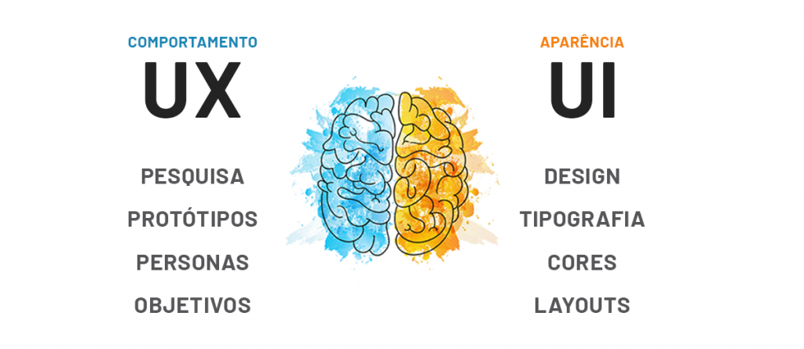
Interfaces – Design UI/UX HTML5 e CSS3
PROFESSOR JAILSON COSTA DOS SANTOS

Slide 2
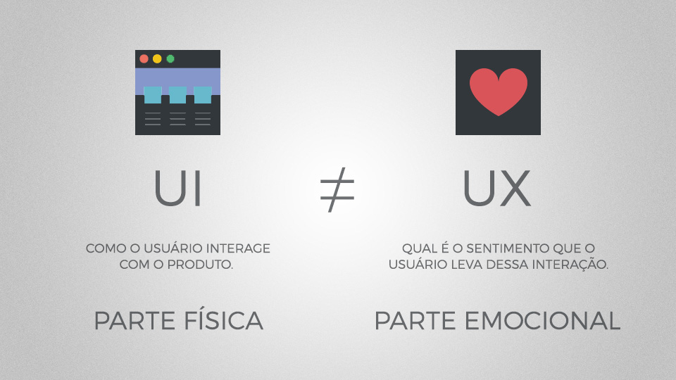
Interfaces – Design UI/UX HTML5 e CSS3
PROFESSOR JAILSON COSTA DOS SANTOS

Slide 3

Interfaces – Design UI/UX HTML5 e CSS3
Informações IPC
Sistema de aulas
Quantidade de aulas = 13 aulas.
Quantidade de horas = 52 horas.
Sistema de aulas híbrido.
Explicação dos Conceitos.
Desenvolvimento de trabalhos propostos.
Projetos.

Slide 4

Interfaces – Design UI/UX HTML5 e CSS3
Informações IPC²
Sistemas de Avaliações:
Entrega dos projetos propostos no prazo.
Qualidade das entregas dos projetos.
Postagem dos projetos nas redes sociais (LinkedIn e Github).

Slide 5

Interfaces – Design UI/UX HTML5 e CSS3
Informações IPC³
Sistema de Recuperação:
Desenvolvimento de trabalhos propostos.
Apoio da Tutoria.

Slide 6
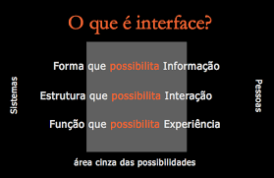
Interface? Que raios é isso?
Quando nos referirmos a software de computador, interface trata-se de um programa que possibilita o usuário interagir com o computador ou algum outro dispositivo eletrônico.
Nesse sentido, interface refere-se também aos controles usados em um software, permitindo ao usuário interagir com o programa.

Slide 7

Interface? Por que ela extremamente importante ?
1º Motivo
Se bem projetada, a interface pode se tornar uma fonte de motivação, e ainda, dependendo de suas características, uma grande ferramenta pra o usuário. Se ela não for bem projetada, pode se transformar em fator decisivo para a rejeição do sistema.

Slide 8
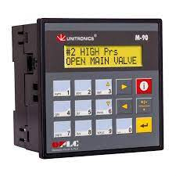
Interface? Por que ela extremamente importante ?
2º Motivo
Nos primórdios da computação, a comunicação humano-máquina era puramente textual, realizada por meio de comandos e de respostas a perguntas geradas pelo próprio sistema. Com o passar do tempo, surgiram interfaces menos hostis, com recursos mais interativos como menus e botões oferecendo uma série de opções.

Slide 9

Interface? Por que ela extremamente importante ?
3º Motivo
As interfaces atuais têm como objetivo proporcionar a interação mais amigável possível entre a pessoa e o computador. Devem ser fáceis de usar, fornecer sequencias simples e consistentes de interação, mostrar de modo claro as alternativas disponíveis a cada passo, sem confundir o usuário nem o deixar inseguro: devem permitir que o usuário fixe exclusivamente no problema que ele deseja resolver.

Slide 10
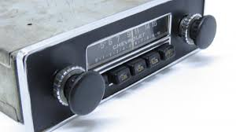
Compare essa imagem com a próxima!

Slide 11

Compare essa imagem com a imagem anterior!

Slide 12
Descreva essa evolução...
Pontos a serem observados:
Prototipagem
Layout
Tipografia
Cores
Desing UI/UX

Slide 13
Definições UI Design Conhecida como Design de Interface do Usuário, a UI nos mostra de qual a maneira o usuário deverá interagir, seja em um dispositivo, aplicativo, site, software. Para acessar uma tela importante do aplicativo, o usuário apertará um botão, certo? Este botão está bem visível e destacado dos demais elementos do layout?

Slide 14
Definições UX Design User Experience Design é a experiência do usuário no uso de um sistema e/ou plataforma. Seria o famoso “como meu cliente se sente usando meu produto/serviço”. Enquanto a UI projeta o sistema proporcionando que o usuário interaja da melhor maneira possível, a UX é a própria vivência do usuário sobre o que ele está utilizando.

Slide 15
Ferramentas de Prototipação
Ferramentas utilizadas para prototipagem, UX e usabilidade na web:
Origami.
GIMP.
Photoshop.
Adobe XD.
Canva.
Sketch.
Bulma.
Figma.

Slide 16
Atividade extrassala:
Pesquisar 20 ferramentas que são utilizadas para prototipagem, UX e usabilidade na web, ressaltando:
Explicar a ferramenta.
Salientar as vantagens.
Salientar as desvantagens.
Salientar se há tutorial (site).
Salientar se há tutorial (youtube).

Slide 17
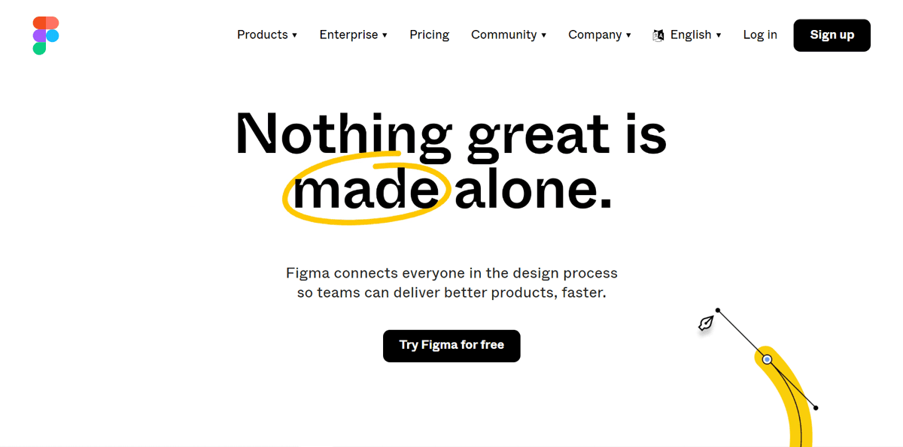
Parte teórica: Ferramenta Figma

Slide 18
Parte teórica - Ferramenta Figma
Figma é uma ferramenta de Design baseada em vetor.
Criada em 2015, foi a primeira que combinava acessibilidade web com as funcionalidades de um aplicativo nativo.
O mais interessante no Figma como empresa é a sua visão de produto: tornar o Design acessível para todos.
Ela compete diretamente com outras ferramentas de prototipação como Adobe XD, Invision e Sketch.
Mas, por conta das suas funcionalidades e atualizações altamente focadas nas necessidades dos usuários, foi a ferramenta de prototipação mais utilizada do mundo em 2021 segundo uma pesquisa da UX Tools.

Slide 19
Parte teórica: Ferramenta Figma
Para quê serve o Figma?
Como ferramenta de Design, o Figma pode ser útil para inúmeras coisas no seu dia a dia, seja você um designer de interface, gráfico ou profissional de marketing.
No geral, com o Figma você poderá desenvolver os seguintes produtos entregáveis de Design:
Interface web e mobile;
Apresentações;
Peças para Social Media;
Ebooks;
entre outros.
Por conta de alguns plugins (falaremos sobre eles no tutorial abaixo), também é possível criar animações no Figma.

Slide 20
Parte teórica: Ferramenta Figma
Como começar a utilizar o Figma?
O Figma pode ser utilizado tanto em aplicativos desktop para Mac e Windows (instalado no computador), como também ser executado em navegadores, como:
Google Chrome
Firefox
Safari
Edge
Para começar a utilizar você só precisa criar uma conta no site oficial do Figma.
A conta de usuário pode ser criada tanto utilizando um e-mail e senha como também utilizando as informações compartilhadas da sua conta do Google.
Caso você queira instalar no seu computador, faça o download do Figma neste link.
Você só precisa selecionar o seu sistema operacional e fazer a instalação, que é igual à instalação de qualquer outro software (simples e rápida).

Slide 21
Parte prática: Ferramenta Figma
https://www.designerd.com.br/tutorial-como-usar-o-figma/

Slide 22
Projetos práticos com a ferramenta Figma (Obrigatório)
Projeto 01 - How to set grid & design a full landing page in Figma.
Link: https://www.youtube.com/watch?v=XFrvJWOp5-4
Projeto 02 - E-commerce Mobile App Design in Figma | Step-by-step tutorial.
Link: https://www.youtube.com/watch?v=XzouwxSYJaU
Projeto 03 - Food App Design | UX/UI ( Wireframe, Prototype, Export).
Link: https://www.youtube.com/watch?v=195RY7jCuZg
Projeto 04 - Design a simple UI from scratch for a Food App in Figma
Link: https://www.youtube.com/watch?v=1h73MOcH3xA
Projeto 05 -Landing Page Design Tutorial
Link: https://www.youtube.com/watch?v=V_cioLTaDvQ
Projeto 06 - Figma Web Design and Smart Animation
Link: https://www.youtube.com/watch?v=CBf0BOaIBVw&t=1592s
Projeto 07 - Figma Mobile App Design Tutorial
Link: https://www.youtube.com/watch?v=PeGfX7W1mJk&t=684s

Slide 23
Projetos práticos com a ferramenta Figma
Projeto final - Web / Desktop App UI Design in Figma
Link: https://www.youtube.com/watch?v=5IanQIwhA4E

Slide 24
Projetos práticos com a ferramenta Figma (Opcional)
Projeto 01 - How to wire-frame & design a landing page in Figma.
Link: https://www.youtube.com/watch?v=P9Ivqr4CtY0
Projeto 02 - How to Animate a Web Banner in Figma - The Easy Way.
Link: https://www.youtube.com/watch?v=YNwdQm6WFQo
Projeto 03 - Headphones website in Figma (Design + Prototype)
Link: https://www.youtube.com/watch?v=eJr4HDng4j0
Projeto 04 - Designing an e-Bike Landing Page UI Design in Figma - Speed Art Tutorial
Link: https://www.youtube.com/watch?v=c1EW8Ucj6sQ
Projeto 05 - Coffee & Donuts Ordering UI Design/Prototype in Figma - Speed Design.
Link: https://www.youtube.com/watch?v=B9mhOBAbsuo
Projeto 06 - Figma Tutorial : Website prototyping using smart animate
Link: https://www.youtube.com/watch?v=c6oX89py6Rs
Projeto 07 – Make Your Web Design Responsive in 10 Minutes
Link: https://www.youtube.com/watch?v=gwiX0oASlEw

Slide 25

Front-End? Que raios é isso?
Introdução
Algumas pessoas podem confundir um pouco esse trabalho com o que um designer faz, pois no passado existia uma entidade chamada Webmaster que fazia tudo isso e mais um pouco, mas a diferença aqui é que o designer vai utilizar alguma ferramenta visual para desenhar a interface, do Photoshop ao Sketch e, quem faz Front-End, estará mais próxima do código em si, que irá rodar num navegador Web como o Chrome, Firefox ou Safari.

Slide 26
Tecnologias utilizadas no Front-End
HTML
CSS
JAVASCRIPT
BOOTSTRAP

Slide 27
Trilha de Estudos Front-End
Front-end | Tech Guide: guias do Profissional em T
https://www.youtube.com/watch?v=ZY3-MFxVdEw
https://open.spotify.com/episode/6ivjZmgBozO0rtF2I2tH7K

Slide 28

HTML
HTML é a linguagem de marcação padrão para páginas da Web.
Com HTML você pode criar seu próprio site.
HTML é fácil de aprender - você vai gostar!

Slide 29
O que é HTML?
HTML significa Hyper Text Markup Language
HTML é a linguagem de marcação padrão para criar páginas da Web
HTML descreve a estrutura de uma página da Web
HTML consiste em uma série de elementos
Elementos HTML informam ao navegador como exibir o conteúdo
Elementos HTML rotulam partes do conteúdo como "este é um título", "este é um parágrafo", "este é um link", etc.

Slide 30
Conceitos Importantes no HTML?
HTML é um acrônimo que significa Hyper Text Markup Language , que é usado para criar páginas da web e aplicativos da web. Vamos ver o que significa Linguagem de Marcação de Hipertexto e página da Web.

Slide 31
Conceitos Importantes no HTML?
Hipertexto: Hipertexto significa simplesmente "Texto dentro do Texto". Um texto tem um link dentro dele, é um hipertexto. Sempre que você clicar em um link que o leva a uma nova página da Web, você clicou em um hipertexto. Hipertexto é uma maneira de vincular duas ou mais páginas da Web (documentos HTML) entre si.

Slide 32
Conceitos Importantes no HTML?
Linguagem de marcação: Uma linguagem de marcação é uma linguagem de computador usada para aplicar convenções de layout e formatação a um documento de texto. A linguagem de marcação torna o texto mais interativo e dinâmico. Ele pode transformar texto em imagens, tabelas, links, etc.

Slide 33
Conceitos Importantes no HTML?
Página da Web: Uma página da Web é um documento normalmente escrito em HTML e traduzido por um navegador da Web. Uma página da Web pode ser identificada inserindo um URL. Uma página da Web pode ser do tipo estático ou dinâmico. Com a ajuda apenas do HTML, podemos criar páginas da Web estáticas .

Slide 34
Breve história do HTML?
No final dos anos 80, um físico, Tim Berners-Lee, que era contratado do CERN, propôs um sistema para os pesquisadores do CERN. Em 1989, ele escreveu um memorando propondo um sistema de hipertexto baseado na internet.
Tim Berners-Lee é conhecido como o pai do HTML. A primeira descrição disponível do HTML foi um documento chamado "HTML Tags" proposto por Tim no final de 1991. A versão mais recente do HTML é o HTML5, que aprenderemos mais adiante neste tutorial.

Slide 35
Recursos da Linguagem HTML?
1) É uma linguagem muito fácil e simples . Pode ser facilmente compreendido e modificado.
2) É muito fácil fazer uma apresentação eficaz com HTML porque tem muitas tags de formatação.
3) É uma linguagem de marcação , portanto, fornece uma maneira flexível de projetar páginas da Web junto com o texto.
4) Facilita aos programadores adicionar um link nas páginas da web (por tag âncora html), aumentando assim o interesse de navegação do usuário.

Slide 36
Recursos da Linguagem HTML?
5) É independente de plataforma porque pode ser exibido em qualquer plataforma como Windows, Linux e Macintosh, etc.
6) Facilita ao programador adicionar gráficos, vídeos e som às páginas da web, o que as torna mais atraentes e interativas.
7) O HTML é uma linguagem que não diferencia maiúsculas de minúsculas, o que significa que podemos usar tags em maiúsculas ou minúsculas.

Slide 37
O que são Editores de Texto?
As páginas da Web podem ser criadas e modificadas usando editores profissionais de HTML.
Exemplos de Editores de Texto:
Bloco de Notas.
Notepad++.
Sublime Text.
PhpStorm.
Atom.
VSCode.

Slide 38
Exercícios
1) Defina o que são editores de Texto.
2) Cite 10 exemplos de editores de texto.
3) Compare os editores de texto e ressalte as vantagens e desvantagens de cada um.
4) Defina com suas palavras o conceito de IDE.
5) Cite 5 exemplos de IDE.
6) Compare as IDE’s e ressalte as vantagens e desvantagens de cada um.

Slide 39
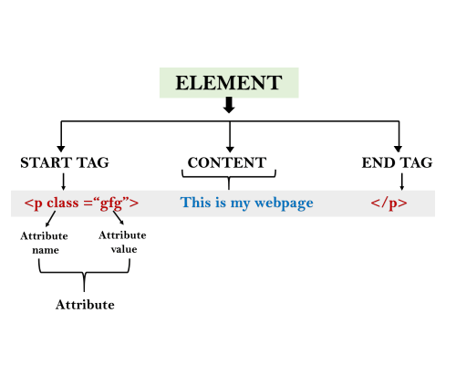
Blocos em HTML5
<tag name attribute_name= " attr_value"> content </ tag name>

Slide 40
O que são Navegadores?
O objetivo de um navegador Web é ler documentos HTML e exibi-los corretamente.
Exemplos de Navegadores Web são:
Google Chrome.
Microsoft Edge.
Microsoft Internet Explorer
Mozilla Firefox.
Safari.

Slide 41
Exercícios
1) Defina o que são navegadores.
2) Cite 6 exemplos de navegadores.
3) Compare todos os navegadores citados no exercício anterior e ressalte as vantagens e desvantagens de cada um.

Slide 42
Exemplo de um documento HTML
<!DOCTYPE html>
<html>
<head>
<title>Título da Página</title>
</head>
<body>
<h1>Inserindo um cabeçalho</h1>
<p>Inserindo um parágrafo</p>
</body>
</html>

Slide 43
Explicando código HTML?
A <!DOCTYPE html>declaração define que este documento é um documento HTML5
O <html>elemento é o elemento raiz de uma página HTML
O <head>elemento contém informações meta sobre a página HTML
O <title>elemento especifica um título para a página HTML (que é mostrado na barra de título do navegador ou na guia da página)
O <body>elemento define o corpo do documento e é um recipiente para todos os conteúdos visíveis, como títulos, parágrafos, imagens, hiperlinks, tabelas, listas, etc.
O <h1>elemento define um título grande
O <p>elemento define um parágrafo

Slide 44
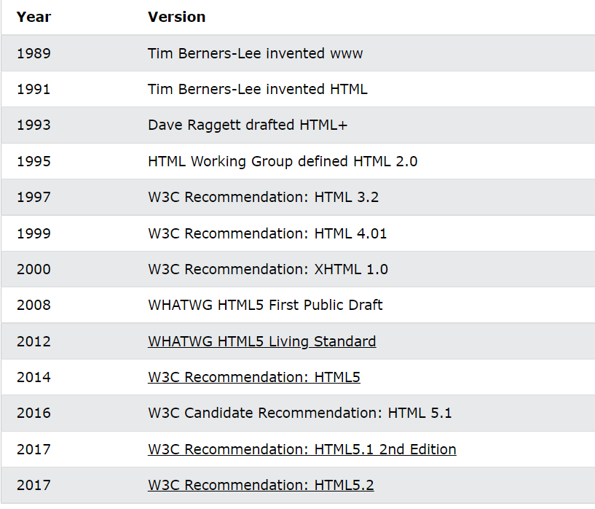
Versões do HTML

Slide 45
Informações Importantes
No HTML, não diferenciamos maiúsculas de minúsculas.
O padrão HTML não exige tags em minúsculas, mas o W3C recomenda letras minúsculas em HTML e exige letras minúsculas para tipos de documentos mais rígidos, como XHTML.

Slide 46
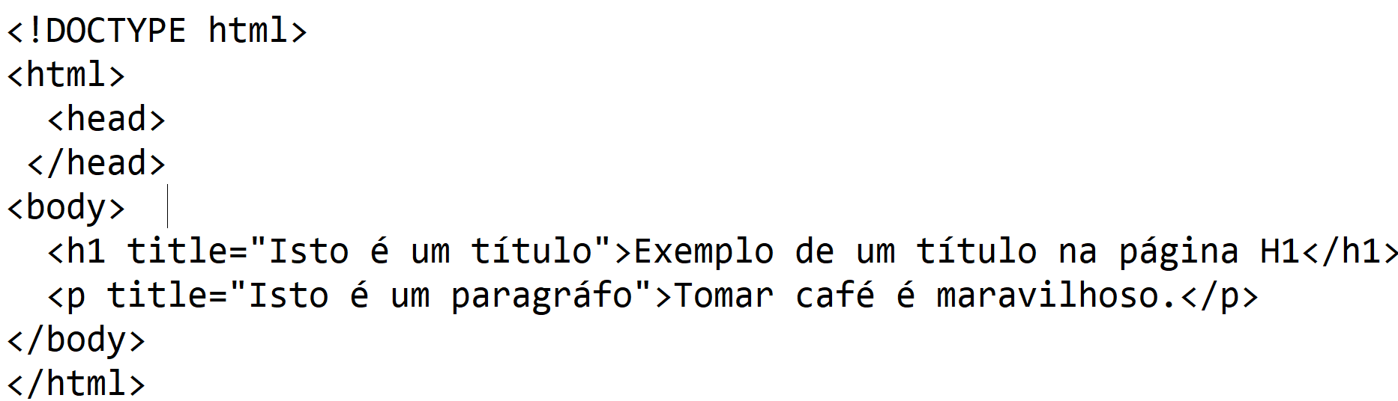
O atributo title em HTML
O atributo title é usado como dica de ferramenta de texto na maioria dos navegadores. Ele exibe seu texto quando o usuário move o cursor sobre um link ou qualquer texto. Você pode usá-lo com qualquer texto ou link para mostrar a descrição sobre esse link ou texto. Em nosso exemplo, estamos pegando isso com a tag de parágrafo e a tag de cabeçalho.

Slide 47
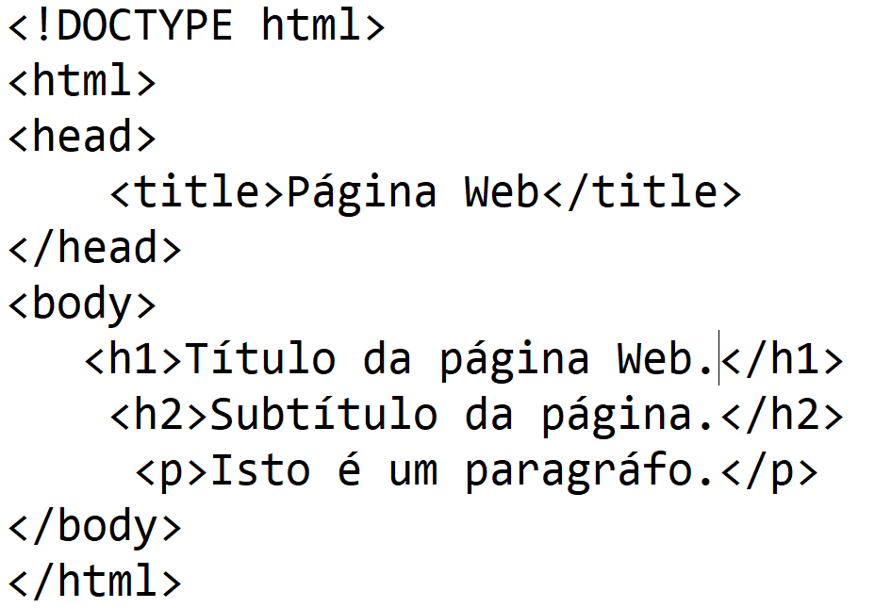
A tag <h1/>, <h2/>, <p/>
A tag <br/> :
Possui a finalidade de quebrar uma linha a partir de onde for inserida.
A tag <br> define uma quebra de linha e é um elemento vazio sem uma tag de fechamento.

Slide 48
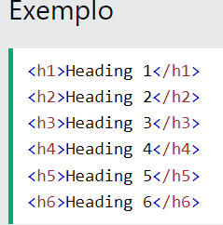
Títulos em HTML
Cabeçalhos HTML são títulos ou legendas que você deseja exibir em uma página da web.
Os cabeçalhos HTML são definidos com as tags <h1> até <h6>.
Sendo <h1>define o título mais importante. <h6> define o título menos importante.
Nota: Os navegadores adicionam automaticamente algum espaço em branco (uma margem) antes e depois de um título.

Slide 49
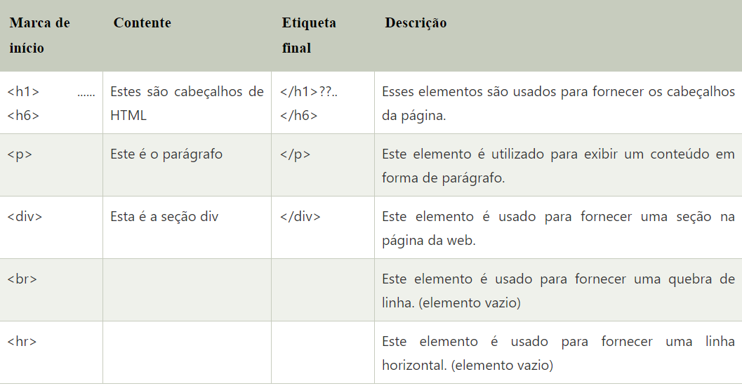
As principais tag’s

Slide 50
A tag <pre>
A tag <pre/> :
O elemento HTML <pre> define o texto pré-formatado.
O texto dentro de um elemento <pre> é exibido em uma fonte de largura fixa (geralmente Courier) e preserva espaços e quebras de linha.

Slide 51
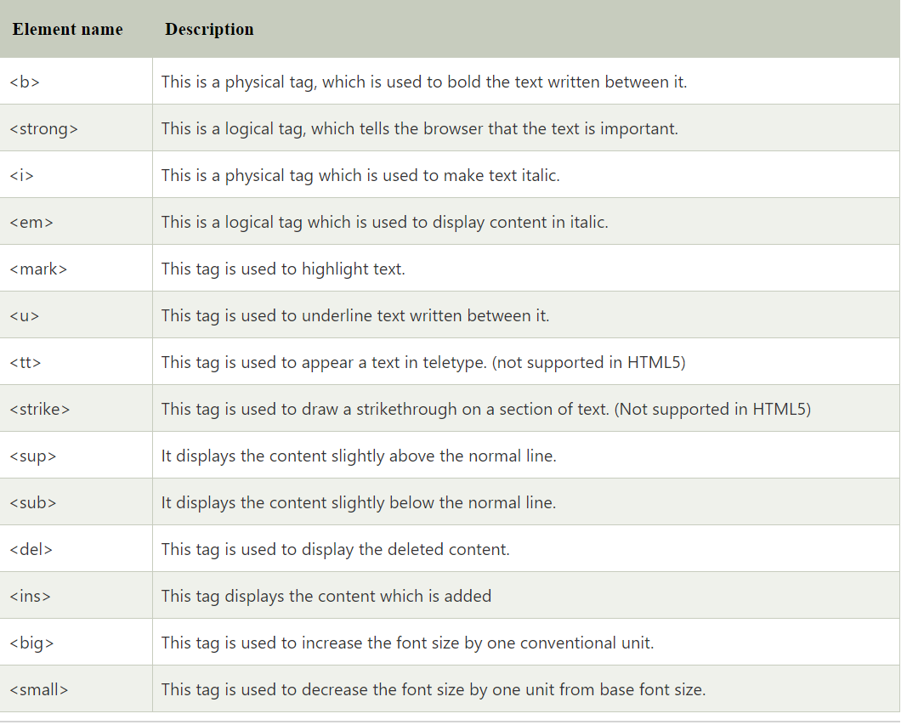
Formatações em HTML

Slide 52
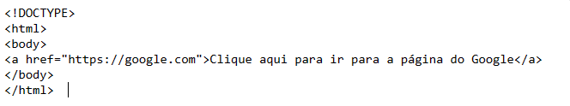
A tag <a>
A tag <a></a> serve para ancorar uma determinada página a um texto ou imagem de seu site, podendo assim, se direcionar para outras páginas ou até mesmo arquivos após clicar neste link.
Para âncorar um arquivo basta colocar seu caminho ou URL em seu ‘href’. Por exemplo:

Slide 53
Mais sobre âncoragem
Caso tenha alguma dúvida sobre como âncorar um arquivo que está fora do seu arquivo HTML, basta usar um ../
Se seu arquivo HTML quiser âncorar uma imagem, e os dois estiverem na mesma pasta, basta colocar o nome e extensão da imagem, se estiver uma pasta fora, coloque (../nomeImagem.extensao)
se estiver uma pasta depois, por exemplo, na pasta ‘projeto’ está seu arquivo HTML e uma pasta de imagens, você vai precisar fazer isso aqui:
<img src=”pastaImages/nomeImagem,jpg”>
Lembrando que a / significa que você está adentrando na pasta.

Slide 54
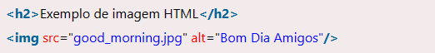
A tag <img>
Esta tag pode inserir uma imagem através de uma âncore feita pelo atributo ‘src’. É possível estar linkando imagens tanto de seu próprio computador ao informar o caminho delas, assim como da própria internet ao escrever sua URL. Embora não seja muito recomendado, pois uma vez que der problema no site que tiver pego a imagem, você poderá perdê-la para sempre.
Seu atributo ‘alt’ serve para exibir determinada mensagem caso sua imagem não carregue por algum motivo. Fica sempre como boa prática usar o ‘alt’.

Slide 55
Tabelas no HTML
Usada muito para exibir diversos dados. É possível criar uma tabela usando diversas tags, porém tendo estas como primordiais:
<table> </table> = esta tag é a própria tabela, tudo que quiser escrever na tabela deverá ficar dentro desta tag.
<th></th> = é a primeira linha da tabela, usada para dizer os critérios de cada coluna. Ex: nome, idade, cpf, email, profissão.
<tr></tr> = Representa as linhas da tabela, sempre que quiser adicionar uma nova linha deve primeiro colocar esta tag.
<td></td> = Representa uma ‘cédula’ desta tabela, sendo usada para mencionar qualquer item. Ex: Jailson, 37, 4933892101, obama@gmail.com, professor

Slide 56
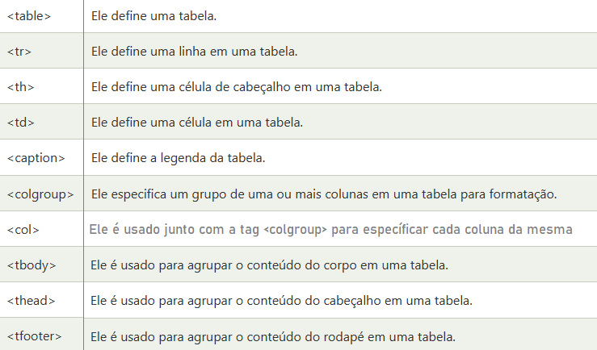
Tags da tabela

Slide 57
Listas no HTML
Existem 3 tipos de listas no HTML, sendo usada para listar diversos tipos de coisas como links, produtos, pessoas, ordem de chegada de corredores, etc.
Há 3 tipos de listas, sendo elas:
Listas não ordenadas(ul) -> Usada para listar itens sem ordem (exemplo: produtos)
Lista ordenada(ol) -> Usada para listar itens com ordem (Exemplo: chamada, modo de preparo de um bolo)
Lista de descrição(dl) -> Usada para não só listar itens como também descrevê-los(Exemplo: produtos)

Slide 58
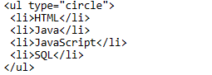
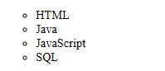
Listas não ordenadas <ul>, <li>
A lista não ordenada serve para listar itens que não possuem uma ordem específica, por exemplo: (cores, nomes, produtos, brinquedos). Essa lista possui 2 tags que podem ser utilizadas, sendo elas:
<ul></ul> = É o corpo da lista não ordenada, servindo como tag pai
<li></li> = Serve para listar cada item

Slide 59
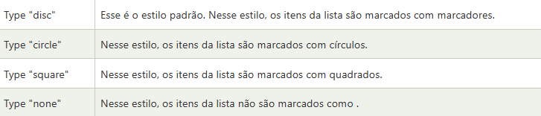
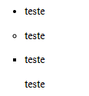
Tipos de lista não ordenada
Como visto no slide anterior o atributo ‘type=”disc” ‘, a lista não ordenada possui 4 tipos formatos diferentes, sendo eles:
disc (padrão)
circle
square
none

Slide 60
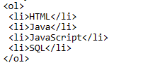
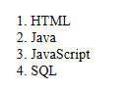
Lista ordenada <ol>, <li>
Esta lista serve para estar listando itens em uma ordem específica. Por exemplo (modo de preparo de um bolo, ordem de competências aprendidas, etc)

Slide 61
Tipos de lista ordenada
Assim como a lista não ordenada, esta mesma lista também possui vários tipos de ordens, dentre eles:
type=”1 (número um)” = ordena a lista com números a partir do 1.
type=”i (letra i minúscula)” = ordena a lista em números romanos minúsculos.
type=”I (letra I maiúscula) = ordena a lista em números romanos maiúsculos.
type=”a (letra a minúscula)” = ordena a lista em forma alfabética em letras minúscullas.
type=”A (letra A maiúscula)” = ordena a lista em forma alfabética em letras maiúscula.

Slide 62
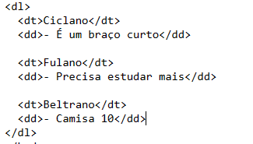
Lista de descrição <dl>, <dt> e <dd>
Esta lista serve para não só listar determinados itens como também descrevê-los, por causa disto ele possui 3 tags, sendo elas:
<dl></dl> = é a tag ‘pai’ da lista.
<dt></dt> = é o titulo do item desta lista.
<dd></dd> = é a descrição do item mencionado no <dt>

Slide 63
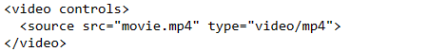
A tag <video> no HTML
O HTML também é capaz de suportar vídeo, embora esta tag não seja surportada por alguns navegadores como o Explorer e o Safari.
Esta tag serve para transmitir alguns arquivos de video como traillers, clipe de músicas, dentre outros. Embora não seja recomendado enviar videos muito longos, pois eles irão influenciar no tempo que o seu site serve para ser carregado ou hospedado.
A tag <video></video> funciona como uma espécie de tag pai similar a <table>. Dentro dela deve-se colocar a tag <source> para âncorar o video através do atributo ‘src’.

Slide 64
A tag <audio> no HTML
Esta tag serve para importar audios e utilizá-los no site, similar a tag <video>.
O HTML5 consegue suportar até 3 extensões de aúdio para colocar no site, sendo elas:
mp3
wav
ogg
Porém, tenha ciência de que algumas dessas extensões não funcionam em certos navegadores. Por exemplo:
mp3 - Não funciona no Opera.
Já o wav e ogg não funcionam na Internet Explorer, e o ogg não funciona no Safari também.

Slide 65
Exemplo da tag <audio>
O atributo controls serve para exibir os controles de começar, pausar aúdio, etc.
a tag <source> serve para estar buscando o arquivo deste aúdio dentro do computador juntamente ao atributo ‘src’ para estar o âncorando.
E caso o aúdio não seja enviado, irá aparecer a mensagem logo acima.

Slide 66
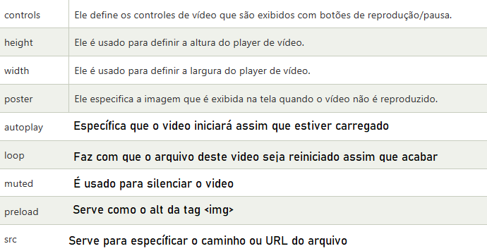
Atributos da tag <video> e a<audio>

Slide 67
Formulário no HTML
Formulários são de extrema importância, pois é com ajuda deles que você consegue estar solicitando dados e informações do usuário, além de poder usá-lo em diversas outras coisas como a barra de pesquisa, jogos, dentre outras.
Há vários tipos de “formulários” que podem estar retirando dados específicos, como email, senha, telefone, dia, etc.

Slide 68
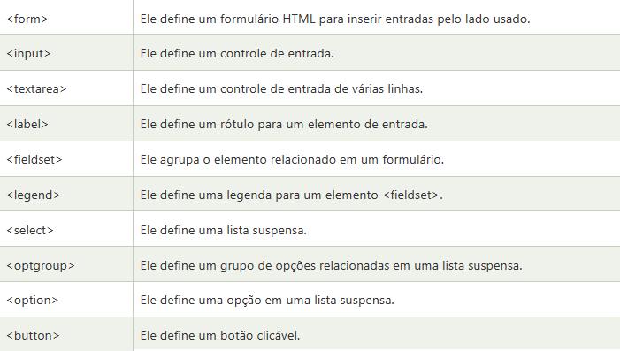
Tags do formulário

Slide 69
tags <input>, <fieldset> e <textarea>
A tag <input> é uma tag que não possui tag de fechamento, e serve para pedir dados do usuário, como seu nome, senha, email, etc.
a tag <fieldset><fieldset> cria um campo para agrupar inputs semelhantes (Ex: fieldset(dados) -> nome, email, senha).
A tag <textarea></textarea> serve justamente para ser uma área de texto para o usuário digitar, extremamente utilizado em áreas de comentários.

Slide 70
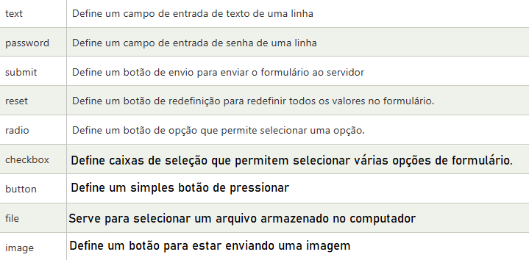
Alguns tipos de inputs

Slide 71
Alguns atributos para o formulário
action: O atributo action serve para encaminhar o formulário para outra página, mas caso este atributo não tenha nenhum valor inserido, será encaminhado para a mesma página.
Ex: <form action=”index2.html”></form>
method: Este atributo serve para especificar como serão enviado os dados inseridos do usuário, tendo 2 casos, sendo eles (get, post).
O método GET serve apenas para teste, pois ele mostra os dados que o usuário inseriu na URL da página, permitindo assim ver se há algum erro ou não.
Já o método POST trata de criptografar e enviar esses dados que o usuário informou, usado na versão final do projeto.

Slide 72
Alguns atributos para o formulário
target: Este método serve para especificar se a página que será carregada se enviar os dados será na atual ou em outra, tendo dois valores como resposta(_self, _blank).
O atributo _self irá fazer com que caso seja direcionado para outra página, será trocada a página atual.
Já o atributo _blank faz com que o navegador abra outra página caso seja direcionado.
novalidate: Caso este atributo seja adicionado na tag <form>, não irá realizar nenhuma validação (ver se todos inputs obrigatórios estão preenchidos) e simplesmente irá enviar o formulário.
required: O atributo required faz com que determinado input seja obrigatório de ser preenchido.

Slide 73
Alguns atributos para o formulário
placeholder: Este atributo serve normalmente para deixar uma mensagem de exemplo dentro dos inputs(caixas de texto) como (Digite seu email aqui).
disabled: Faz com que determinado input seja desabilitado e impossibilita o usuário de preenchê-lo.

Slide 74
Estilo HTML com CSS
Utilizamos o HTML para fazer as devidas marcações na página, como textos, parágrafos, imagens, dentre outros. No entanto, não fica visualmente apresentável para alguém. Justamente por isso foi criado o CSS, usado para estilizar a página. Podemos dizer que se o HTML é a forma do bolo, o CSS seria o confeite deste bolo.

Slide 75
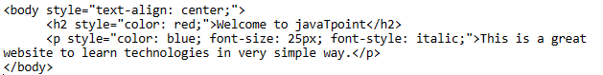
CSS Inline
Há 3 tipos de aplicar CSS na página. Uma delas sendo a inline, onde você usa o atributo ‘style’ na tag que planeja estilizar.
Por exemplo:
Embora não seja recomendável usar ela justamente porque dificulta em muito a leitura do código, o que acaba deixando a manutenção de seu site muito mais trabalhosa.

Slide 76
CSS Interno
Neste segundo tipo de CSS, utilizamos ele como uma tag <style></style> dentro das tags <head></head> para estar estilizando a página, esta forma também não é muito recomendada caso construa sites muito grandes, ja que iria dificultar a leitura caso precise fazer algum ajuste.

Slide 77
CSS Externo
Esta é a última forma de se aplicar CSS em uma página, e também é a mais recomendada, já que ela auxilia em muito não só a visualização e manutenção como também a comparar o CSS com o HTML, e assim identificar erros com muito mais facilidade do que das outras duas formas.
Para se usar esta forma, deve-se usar a tag vazia <link> para âncorar um arquivo que tenha a extensão .css
Por exemplo:

Slide 78
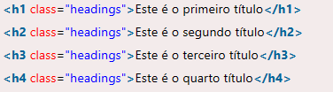
Atributo class
Este atributo serve para especificar um ou mais atributos com características semelhantes, também serve para estar auxiliando na semântica do seu projeto na parte do HTML.
Por exemplo caso quiser estilizar vários titulos de uma só vez:

Slide 79
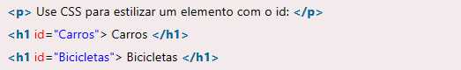
Atributo ID
Ao contrário do atributo ‘class’, o atributo ‘id’ serve para estar especificando um único item. Caso queira o diferenciar dos demais.

Slide 80
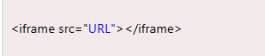
Tag <iframe>
Esta tag é a versão atual da <frame>(não suportada no HTML5), ela consegue estar exibindo uma parte de outros sites em um formato retangular.
Por exemplo, você conseguiria estar utilizando o google maps do seu próprio site, ou já deixando estte google maps no endereço do seu site que estiver trabalhando, como um restaurante, academia, etc.
Para utilizá-lo você precisa âncorar o link da página ao atributo ‘src’ dele.

Slide 81
Javascript no HTML
Javascript é uma linguagem de programação e fundamental para todo e qualquer site, pois ele o deixará não só atrativo como também o fará mais intuitivo e permitirá que o usuário também possa estar interagindo com o site.
Por exemplo: Abrir uma janela com uma mensagem de aviso ao apertar um determinado botão.
Além disso, também é possível usá-lo para criar uma infinidade de coisas, como um jogo da velha, uma calculadora, um gerador de senha, gerador de QR code, etc.
É possível utilizar o Javascript no front-end de duas formas, sendo elas:

Slide 82
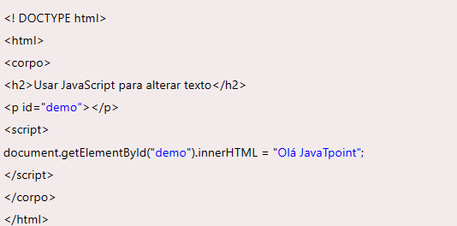
Javascript interno
Nesta forma, se é utilizada a tag <script></script> no FINAL da tag body, e dentro da script se deve colocar todo o código em js.
Também é possível colocá-lo no final da tag <head></head>, embora não seja recomendável, pois fará com que as funcionalidades sejam carregadas antes que o próprio conteúdo que ative essa funcionalidade, resultando em diversos problemas em seu site.

Slide 83
Javascript externo
Esta forma, sendo também a mais recomendada de ser utilizada assim como o CSS externo, é possível usá-la simplesmente ao âncorar o arquivo com a extensão .js através do atributo ‘src’ na própria tag <script></script> no FINAL da tag <body></body> pois assim consegue estar utilizando tanto o javascript como o html em páginas diferentes. Tal feito permite uma melhor visualização do código e também comparar se algo está escrito errado, já que o javascript é case-sensitivy(diferencia maiúsculas de minusculas).
Por exemplo: Nome é diferente de nome
Para linkar o javascript deve fazer o código: <script src=”codigo.js”></script>

Slide 84
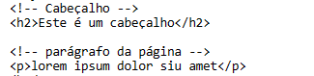
Comentários no HTML
Os comentários são trechos que podem ser escritos e são ignorados pelo navegador, podendo ser utilizados para melhorar sua visualização do próprio código ou de outra pessoa, ele pode ser feito no HTML ao escrever <!-- –>, e escrevendo uma mensagem dentro dessas flechas. Também pode ser criado simplesmente utilizando o atalho do teclado (Ctrl, ;)
Podem ser usados da seguinte forma:

Slide 85
API de geolocalização no HTML
Está é de longe uma das APIs não só mais conhecidas como também mais utilizadas do HTML5, mas antes de explicar sobre ela. É necessário saber antes o que é uma API.
Uma API serve para estar retirando diversos dados do usuários ja armazenados na Web. Por exemplo:
(Sabe quando você vai informar seu nome em um site que acabou de entrar e já aparece a opção de marcar seu nome? e quando você o marca já vem com seu email e data de nascimento já preenchido?
Esses dados já estavam armazenados, o site meramente os reutilizou)
No caso da geolização, o site pede o CEP da pessoa, e a API busca o endereço do usuário com base no CEP informado, sem precisar sair da página.

Slide 86
API de geolocalização no HTML
Como dito anteriormente, esta API irá solicitar o CEP do usuário e nesta mesma página procurar seu endereço, seu uso é vital para sites que efetuam entregas online. Para fazer este projeto utilizando API, você precisará saber um pouco da linguagem Javascript. Mas irei explicar o passo a passo e sempre tentarei mostrar o máximo de código para facilitar.

Slide 87
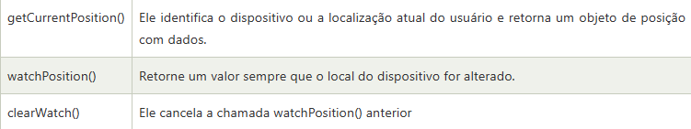
Métodos de geolocalização
Esta API utiliza 3 ‘métodos’ para estar colhendo a localização do usuário, sendo eles:
Sempre que uma palavra possui um parênteses em sua frente - Ex: teste() - significa que ela é uma função, no caso acima é uma função pré programada para estar realizando ações assim que forem chamadas.

Slide 88
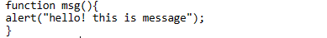
Funções no javascript
Uma função no javascript basicamente é usada para realizar uma determinada ação que possa vir a se repetir. Por exemplo, você quer construir um programa de média de alunos ao enviar 4 notas, concorda que o código terá um tamanho colossal se precisar calcular a média de cada pessoa que quiser, construindo o mesmo código toda vez? Para isso a função foi criada, você a cria uma vez e só precisa chamar ela quantas vezes quiser, uma sintaxe básica de função é assim:
Esta função está configurada para abrir um pop-up dizendo: “Olá! isto é uma mensagem” toda vez que for chamada.

Slide 89
Chamando funções
No entanto, caso você apenas escreva o que foi mostrado na imagem, perceberá que não apareceu pop-up nenhum. Isto se deve ao fato da função não ter sido chamada, logo, ela está armazenada no espaço apenas aguardando para exercer sua ação, e para fazer isso. é necessário escrever o nome que você deu para a função, juntamente com um () na frente. Por exemplo:
Se você tivesse uma função chamada ‘calcularMedia’, para chamá-la precisaria escrever apenas ‘calcularMedia()’. No caso anterior, precisaria escrever msg() para que a função exiba o pop-up com a mensagem descrita.

Slide 90
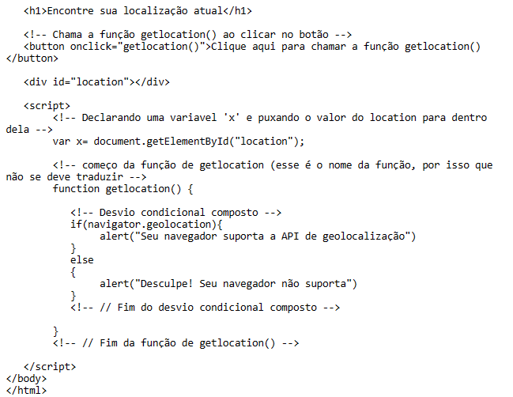
Verificando se o navegador suporta a API de geolozalização

Slide 91
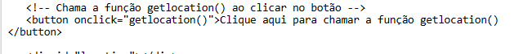
Analisando código de verificação: <button> e onclick
Vamos analisar o código da imagem anterior por partes, para ter certeza de que não fique perdido, começando do início:
O código acima, esta configurando um botão com HTML, e dentro da tag de abertura do <button> está o atributo ‘onclick’ que literalmente significa ‘ao clicar’. este atributo está configurado para disparar um evento após o usuário clicar no que está descrito. No caso, o evento é chamar a função getlocation() assim que clicar neste botão.

Slide 92
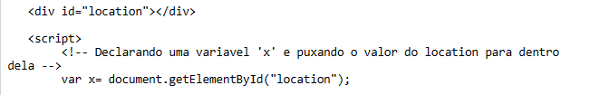
Analisando código de verificação ID e declarando uma variável
O código acima está declarando uma div e dando o id ‘location’, na linha de baixo após declarar o script, está declarando uma variável e puxando o valor da div “location” para sí, logo, ela terá armazenado tudo que a div tiver.
Para facilitar o entendimento, pense que variáveis são gavetas, e no caso acima você esta colocando um papel chamado ‘location’ dentro dessa gaveta.
Como vemos no caso acima, IDs também são de extremo uso e importância para o javascript

Slide 93
Analisando código de verificação Declarando função getlocation()
Lembra que na primeira análise de código, foi mencionado que o botão estava chamando a função ‘getlocation()’? então, agora que estamos declarando ela. É surpreendente que possamos chamá-la antes mesmo de criá-la certo? mas evite fazer isso, pois eventualmente poderá ocorrer erros de nomes errados e tudo o mais. Sempre crie a função primeiro para depois chamá-la

Slide 94
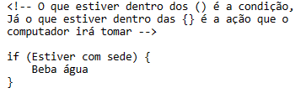
Desvio Condicional Simples
Estarei explicando primeiro antes de analisar o código para evitar confusões desnecessárias.
Basicamente, um desvio condicional é uma verificação que você pede ao computador para fazer, no caso, é o famoso “SE…”. Para exemplificar de forma fácil sobre o desvio condicional simples, é como se estivesse pedindo para o computador fazer algo similar a isso:
Se (Estiver com sede) {
beba água
}

Slide 95
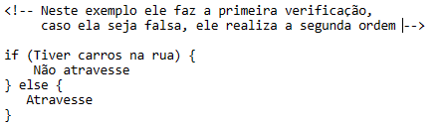
Desvio Condicional Composto
Se no caso foi exemplificado um desvio condicional “simples”, o que seria um composto? Oras, se o simples é apenas o “Se…” então o composto nada mais é do que uma segunda verificação. Por exemplo:
Se (tiver carros na rua) {
Não atravesse
} Se não {
Atravesse
}

Slide 96
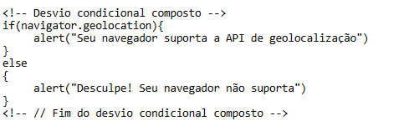
Analisando código de verificação
Desvio condicional
Agora que já sabe sobre os desvio condicionais, o código acima esta pedindo para o computador verificar se e o navegador suporta a API através do método ‘geolocation’, caso sim, ele exibe a primeira mensagem. Se não, ele exibe a segunda mensagem.

Slide 97
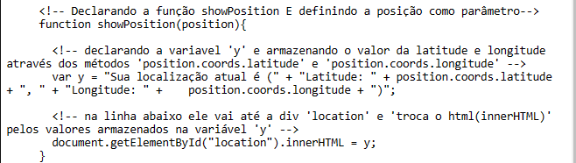
Exibindo sua posição através da API
Se você chegou até aqui, parabéns. Já completou a parte de verificar se o navegador suporta a API, agora irá colocar mais uma função em seu código, sendo a de mostrar a posição do usuário.

Slide 98
Analisando a nova função: declarando a função
No código acima ele esta declarando uma nova função, porém há a palavra ‘positivon’ dentro dos parênteses, isso significa que essa palavra é um parâmetro, e logo, ela também aparecerá dentro da função. Pois um parâmetro é serve para mostrar as informações que pegar do usuário, ou que forem fornecidas.
Por exemplo, em um programa de soma, podemos utilizar para receber os 2 valores que serão somados, como no exemplo abaixo

Slide 99
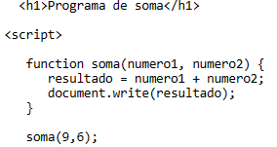
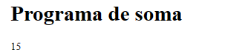
Função de soma: Explicação de parâmetros
No código abaixo, foi criado uma função com o nome de soma que recebe os parâmetros ‘numero1’ e ‘numero2’, e dentro dessa função ela soma esses 2 parâmetros, os exibindo logo em seguida. Fora dessa função, quando ela é chamada, percebe-se que tem os números 9 e 6, onde substituíram os parâmetros, no caso numero1=9 e o numero2=6. Somando os 2 o resultado recebeu o valor de 15.

Slide 100
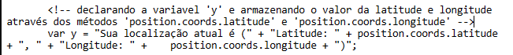
Analisando a nova função:
armazenando a posição
No código acima, está declarando uma variável y e exibindo uma mensagem, porém, para recolher os valores da posição, eles precisam estar entre parênteses, caso nao, serão lidos como caracteres e deixarão de funcionar (não se preocupe, aprenderá sobre isso mais pra frente). Continuando, dentro dos parênteses ele usa o parâmetro ‘position’ para estar sendo o número que irá ser as coordenadas através dos métodos ‘coords.latitude’ e ‘coords.longitude’.
A propósito, o + serve para contatenar, juntar os textos e palavras, além de somar

Slide 101
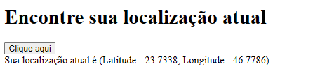
Analisando nova função:
Exibindo a posição coletada
No código acima ele está dizendo que dentro do ‘document(body)’, para ir na tag que tem id ‘location’ e trocar o texto dentro desta tag, pelo valor armazenado na variável y.
O resultado é esse:

Slide 102
HTML Responsivo
Para construir sites não só em computadores, mas também em tablets e até celulares, vai precisar aprender sobre a responsividade.
Explicando de forma curta, ela serve justamente para não só ajustar o tamanho do conteúdo ao redimensionar a tela, como também permite que você construa um layout totalmente diferente dependendo do dispositivo que estiver acessando o site

Slide 103
Layout líquido
Um dos primeiros passos da responsividade é o layout líquido, nele você consegue ajustar o tamanho do conteúdo ao diminuir e aumentar a tela. Para deixar qualquer espaço do seu layout ajustável, basta colocar uma porcentagem na propriedade width.
Por exemplo, uma imagem que consegue se ajustar com o tamanho da tela:

Slide 104
Max-width e min-width
Ao ajustarmos o tamanho da tela usando a porcentagem no ‘width’. Pode vir a ocorrer um certo problema com esse ajuste, por exemplo, você define o seu conteúdo da página com 50% no width. Logo, seu conteúdo cobrirá sempre 50% da janela, então o que aconteceria se você diminuir muito a mesma? Exatamente, o conteúdo irá quebrar dentro da div, da mesma forma caso você aumente demais o tamanho da tela, seus textos podem acabar se distorcendo.
Para isso não acontecer, foram criados as propriedades ‘max-width’ e ‘min-width’, elas permitem que o conteúdo de sua div seja aumentado ou diminuindo até o limite que definir. Lembre-se de sempre usar a unidade de medida ‘px’ para definir tamanhos fixos.

Slide 105
HTML Semântico
Para melhor funcionamento da linguagem, é necessário estar aprendendo cada vez mais palavras com significados e assim os colocando nas situações corretas para facilitar o entendimento da máquina. Chamado de semântica, é o que dá significado em determinados itens, no caso de seu código ser semântico, significa que ele tem um significado e faz sentido em cada parte.
Para facilitar ainda mais o entendimento sobre semântica, é algo que diz explicitamente sobre o que ele é, ou para que serve. Por exemplo: divs e spans não são tags semânticas, pois você não sabe para que servem a menos que veja a funcionalidade de ambos. Porém, você sabe para que serve uma <table>, um <header> e um <form> servem só de ler a primeira palavra de suas tags. Isto é semântica.

Slide 106
Por que usar elementos semânticos em seu código?
É de extrema importância aprendê-los, justamentamente pelo fato que eles auxiliam em muito o motor de busca do navegador a achar seu site. Por exemplo, caso você divida todas sessões com divs, os motores de busca irão ter um certo trabalho em entender o que cada parte do seu código é. No entanto, caso você divida seu código com elementos semânticos como <header(cabecalho)>, <footer(rodape)>, <nav(barra de navegacao)>, <section(sessão do conteúdo)>.
Utilizar essas tags irão não só auxiliar o navegador a entender melhor seu código, como também fazer os motores de busca colocá-lo lá no topo quando uma pesquisa relacionada a seu site for feita. Aumentando a acessibilidade do seu site e também criando uma melhor estrutura.

Slide 107
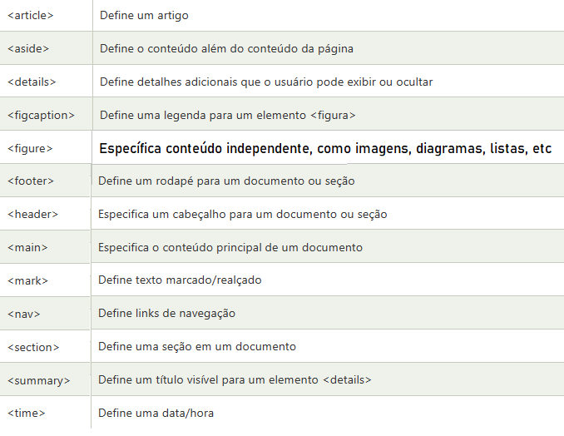
Tags semânticas

Slide 108
Alguns elementos semânticos importantes
O primeiro deles é o <article>. Ele representa um artigo dentro do documento, podendo ser usado em seções de reportagens, revistas, dentre outras.
Já o elemento <aside>, serve para algum trecho que estiver indiretamente dando informações para a parte central/principal. Basicamente use ele sempre que for fazer uma seção que fique em um dos cantos da tela, pois ele é frequentemente representado com uma barra lateral.
Agora o elemento <section>, que serve para representar uma seção própria do documento. Um site pode ter várias seções e uma seção pode ter qualquer conteúdo.
O elemento <article> pode ser usado dentro de um <section>, e vice-versa. Apenas caso queira.

Slide 109
Alguns elementos semânticos importantes
Agora, um dos principais que quase não deve faltar, é o <header>, sendo usado para especificar a parte que estará o cabeçalho da página.
Outro é o <footer>, que define o rodapé da página. Normalmente é usado para exibir os créditos e assinatura de quem fez.

Slide 110
Projetos práticos Front End (Obrigatórios)
Projeto 01 - How To Create A Website using HTML & CSS | Step-by-Step Tutorial
Link: https://www.youtube.com/watch?v=CQZxeoQeo5c
Projeto 02 - How To Create a full Website Using HTML & CSS | Step-By-Step Website Tutorial
Link: https://www.youtube.com/watch?v=M5JJxdrCvJQ
Projeto 03 - How To Make A Website Using HTML And CSS Step By Step
Link: https://www.youtube.com/watch?v=gGySTzH6-eU
Projeto 04 - Complete Responsive Hospital Website Template Using HTML - CSS - JavaScript
Link: https://www.youtube.com/watch?v=m2Sz-43azgw
Projeto 05 - How To Make A Responsive Coffee Shop Website Using HTML - CSS - JavaScript
Link: https://www.youtube.com/watch?v=TVFu4-Kd4oM
Projeto 06 - How To Create Barber Website Using HTML CSS And JS
Link: https://www.youtube.com/watch?v=dP2IuOhBPxg
Projeto 07 - Create A Responsive Multipage Education Website - HTML / CSS / SASS / JS
Link: https://www.youtube.com/watch?v=uy639bvuPmk

Slide 111
Projetos práticos para Front End
(Opcional)
Projeto 01 - HTML Projects for Beginners with Source Code (No CSS Used)
Link: https://www.youtube.com/watch?v=SxMW7uLmMgs&t=0s
Projeto 02 - Animated Login Form with Source Code | Login Page using Html CSS
Link: https://www.youtube.com/watch?v=cxm5bCCa9OA
Projeto 03 - CSS Animated Clock - Pure CSS Clock Shape - CSS Animation Effect
Link: https://www.youtube.com/watch?v=JeLGZ6GH_H0&t=0s
Projeto 04 - Create Animated Tea Cup - Pure Css Shape - Tutorial
Link: https://www.youtube.com/watch?v=Tfsp4sE5y5E&t=5s
Projeto 05 - How To Make Responsive Website Design Using HTML And CSS Step By Step
Link: https://www.youtube.com/watch?v=lAOkx2yZESY
Projeto 06 - Build a Responsive Website Using HTML & SASS/SCSS Tutorial
Link: https://www.youtube.com/watch?v=pk-MEjUINjI
Projeto 07 - Create A Responsive Tour & Travel Agency Website Design - HTML CSS / SASS/ JS
Link: https://www.youtube.com/watch?v=KRKMlwywJB4

Slide 112

Introdução ao CSS
Introdução:
CSS significa Cascating Syle Sheet (Folha de estilo em cascata
CSS é usado para estilizar tags HTML
HTML, CSS e Javascript são usados para web
designing. O CSS ajuda na parte de embelezar o site

Slide 113
O que é CSS?
CSS significa Cascading Style Sheets (Folhas de Estilo em Cascata). É uma linguagem de folha de estilo que é usada para descrever a aparência e a formatação de um documento escrito em linguagem de marcação. Ele fornece um recurso adicional ao HTML. Geralmente é usado com HTML para alterar o estilo de páginas da Web e interfaces de usuário.

Slide 114
Por que usar CSS?
Antes do CSS, tags como fonte, cor, estilo de plano de fundo, alinhamentos de elementos, borda e tamanho tinham que ser repetidas em todas as páginas da Web. Foi um processo muito longo. Por exemplo: Se você estiver desenvolvendo um grande site onde fontes e informações de cores são adicionadas em cada página, ele se tornará um processo longo e caro. O CSS foi criado para resolver esse problema.
Além disso, ele economiza muito tempo, por ser capaz de ser usado em um arquivo externo, você pode repetir os estilos de 1 único arquivo CSS em vários arquivos HTML.
Por fim, ele fornece muito mais propriedades e atributos mais detalhados do que apenas o HTML pode fazer.

Slide 115
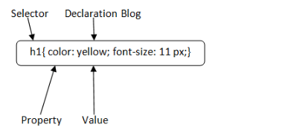
Sintaxe do CSS
CSS é definido em regras, e um conjunto de regras contém um seletor e um bloco de declaração.
Seletor: Indica o elemento HTML
que será estilizado.
propriedade: É a forma de estilo
que será aplicada, nesse caso é o
color e font-size(tamanho da fonte).
valor: É a atribuição em relação com as propriedades, no caso acima o valor do ‘color’ é ‘amarelo’, e do font-size é ‘11px’.

Slide 116
Declaração de bloco
Já a declaração de bloco no CSS, é tudo aquilo que estiver entre chaves: {} por exemplo:
h1 {
color: yellow;
font-size: 11px;
}
As chaves determinam até onde começa e até onde termina de estilizar a tag h1.

Slide 117
Seletores CSS
Os seletores CSS são utilizados para selecionar o conteúdo que deseja estilizar. Eles selecionam o elemento HTML de acordo com seu id, classe, nome de tag, etc.
Existem vários tipos de seletores CSS, sendo eles:
Seletor de elementos
Seletor de ID
Seletor de classe
Seletor universal
Seletor de grupo
Será explicado cada um deles.

Slide 118
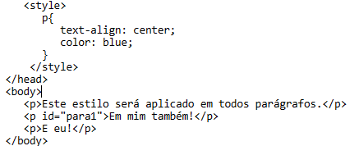
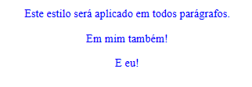
Seletor de elementos
Este seletor utiliza o nome da tag para saber qual vai selecionar. No entanto, ele possui um certo cuidado a se tomar, que é de que caso você use a tag que irá estilizar mais de 1 vez, o CSS irá estilizar todos elementos com a mesma tag, por exemplo:

Slide 119


Seletor de ID
Para o problema anterior, a solução é usar o seletor ID, pois ele irá estilizar um único elemento. Afinal, cada ID é exclusivo e só pode existir um com o mesmo nome (você pode usar ID quantas vezes quiser, o que não pode é repetir o nome deles). No CSS, ele é escrito com um # na frente e o nome do ID logo em seguida.

Slide 120


Seletor de classe
Ao contrário do ID que só pode estilizar um elemento, a classe permite estilizar quantos elemento, ao contrário do ID que usa um #, a classe utiliza um ponto( . ) e o nome escolhido para estar estilizando todos elementos que possuírem esta mesma classe, mesmo que tenham tags diferentes.

Slide 121


Seletor Universal
O seletor universal é representado pelo asterísco ( * ), e serve para estilizar TODOS os elementos, normalmente ele é usado para definir um comportamento padrão em todos os elementos.

Slide 122


Seletor de grupo
Este seletor serve para agrupar diversos elementos diferentes que usem os mesmo estilos, nele você usa os seletores anteriores (nome do elemento, id e class) e os separa por vírgula, por exemplo, se você quer colocar um h1 na cor azul, mas também quer colocar em todos h2 e parágrafos. Para evitar a quantidade desnecessária de código, deve ser feito isso:

Slide 123
Como adicionar o CSS
Há 3 jeitos de adicionar o CSS no seu arquivo HTML. Sendo elas:
CSS inline
CSS interno
CSS externo
Será explicado mais a respeito deles, mas a princípio, o mais recomendado oficialmente é o terceiro jeito. Há diversos motivos para isso, um dos principais é que ele favorece a leitura e comparação de código CSS e HTML para reparar possíveis erros, além de permitir que só 1 arquivo CSS consiga estilizar vários arquivos HTML. Já os outros podem ser utilizados, apesar de não recomendados

Slide 124

CSS Inline
O primeiro jeito é o CSS inline, nele você utiliza o atributo ‘style’ justamente na tag que irá estilizar. Por exemplo:
Como pode ver, ele não possui o problema do ‘seletor de elementos’ que estilizaria todas as tags <p>, ao ínves disso ele só irá estilizar este parágrafo. No entanto, caso a quantidade de estilos for muito grande, futuramente irá dificultar em muito a visualização do código, assim como sua manutenção e deixando seu projeto cada vez mais caro para você repará-lo. Por isso, deve evitar usar este jeito.

Slide 125
Desvantagens do CSS Inline
Não é possível usar cotações dentro do style=””, já que toda vez que for utilizar aspas o navegador irá entender que você esta finalizando o estilo.
Esses estilos não podem estar sendo reutilizados, aumentando a quantidade de código para estilizar os mesmos estilos em tags diferentes, e assim aumentando o peso do seu projeto.
São difíceis de serem editados por não serem armazenados em um único lugar.
Não é possível usar psseudoclasses no CSS inline.

Slide 126

CSS Interno
O próximo jeito, é o CSS Interno, nele você utiliza as tags <style></style> no final da tag <head></head>.
Como pode ver, esta forma é muito utilizada
em projetos pequenos como exercícios de
lógica ou em algum mini-projeto para testar
alguma funcionalidade.
No entanto, quando o projeto é muito grande,
esta forma dificulta muito a visualização e viagem pelo código.

Slide 127

CSS Externo
A ultima forma, e a mais recomendada, se deve ao fato de você âncorar o arquivo com a extensão .css atráves do atributo ‘href’ da tag <link>.
Assim, você consegue estar trabalhando em um arquivo que é independente do HTML, então caso você o perca, seu HTML estará seguro, e vice-versa. Além disso, ele não possui o problema de visualização de código a longo prazo, e também inclui diversas outras vantagens ao contrário dos outros 2 jeitos.

Slide 128

Comentários no CSS
Assim como no HTMl, toda linguagem possui uma forma de aplicar comentários. Um dos motivos é que não só eles ajudam na visualização do código, como também podem estar guiando e auxiliando a entender o código de outra pessoa. É uma prática excelente estar comentando o passo a passo de seu código.
Os comentários no CSS são diferentes do HTML, enquanto nele os comentários são feitos dessa forma: <!-- … –>, e comentarão tudo que estiver dentro dessas flechas, o do CSS basicamente é uma barra e um asterisco. Outra vantagem desse comentário que ele pode comentar mais de uma linha. Por exemplo:
/* Primeiro comentário
feito em CSS*/

Slide 129
Propriedades em CSS
Nos slides posteriores a esse você não só aprenderá o que cada propriedade faz, como também quais valores podem ser recebidos por diferentes propriedades.

Slide 130
Propriedade background
Esta propriedade é usada para definir ou alterar o plano de fundo, tanto em sua página, como em elementos HTML.
Existem 5 tipos de propriedade background, sendo elas:
background-color.
background-image.
background-repeat.
background-attatchment.
background-position.
background-clip.

Slide 131

Propriedade background:
background-color: nomes;
A propriedade background-color, serve literalmente para definir a cor de fundo não só do site, como também em elementos HTML como parágrafos h1, h2, etc.
Esta propriedade pode receber 3 tipos de valores diferentes, o primeiro sendo nomes, o HTML5 disponibiliza uma vasta quantidade de nomes de cores para estar estilizando.
Como pode ver na imagem, os elementos h2 e parágrafos vão passar a terem uma cor de fundo azul. Existem vários outros nomes como red(vermelho), black(preto), white(branco), orange(laranja), brown(marrom), purple(roxo), etc.

Slide 132


Propriedade background:
background-color: RGB(0, 0, 0);
O valor RGB consegue estar alterando 3 cores, sendo elas Red(vermelho), Green(verde) e Blue(azul). É possível estar mudando o valor de cada cor com um número de 1 a 255, por exemplo:
Ela possui uma variedade de cores extremamente alta se comparar com as cores por nomes.
No entanto, uma desvantagem de usar esse estilo de cor, é que pelo comprimento dele ser extenso, ele pode acabar fazendo seu site consumir mais memória do computador. Para isso surgiu o 3º jeito.

Slide 133


propriedade background:
background-color: #hexadecimal;
O sistema de cores hexadecimal, serviu como uma mão na roda, pois ele consegue disponibilizar a mesma variedade de cores que o sistema RGB, e acumula muito menos espaço no navegador. Sua syntax é acompanhada de um # no começo, logo após possui 6 caracteres podendo ser números e letras(números indo de 0 a 9, e letras indo de A até F, que ocupa o valor mais alto), cada 2 caracteres são divididos entre 3 cores, por exemplo:

Slide 134

Mais sobre o sistema hexadecimal
Como dito anteriormente, cada cor do RGB (red, green, blue) é representada a cada 2 caracteres do hexadecimal. Um exemplo para facilitar o entendimento.
Assim sendo, caso coloque o código: #0000ff,
a cor a ser adicionada será o azul.
Dessa forma, a quantidade de caracteres deste código foi diminuída em muito se comparado com o RGB, mas acharam uma forma de diminuir ainda mais o peso do site.

Slide 135


Abreviação do hexadecimal
Quando as 3 cores tiverem caracteres iguais, por exemplo: #ffbb33;
pode ser abreviado para #fb3, da mesma forma, se sua cor for o código #ffffff (branco), pode abreviá-lo para #fff
e assim consumir ainda menos espaço dentro do computador.

Slide 136

Propriedade background:
background-image
A propriedade background-image, serve justamente para definir uma imagem de fundo, normalmente para o body, mas também pode ser utilizado em elementos. Para usar essa propriedade, será ancorado a imagem no atributo URL() dentro de aspas simples ou dupla. Por exemplo:
Lembrando que essa propriedade só irá funcionar se o caminho da imagem estiver entre ‘’(aspas simples) ou “”(aspas duplas) dentro da URL, no entanto, deve ter reparado que aconteceu um pequeno problema ao usar essa propriedade.

Slide 137

Propriedade background:
background-repeat
Caso você tenha colocado uma imagem pequena de fundo no seu site, deve ter reparado que ela ficou assim:
Isto aconteceu porque o background-image
está configurado para ficar se repetindo,
tanto verticalmente quanto horizontalmente.
Para isso foi criado o background-repeat, para controlar a forma que o background fica se repetindo. Esta propriedade possui 4 tipos de valores, sendo eles (repeat, repeat-x, repeat-y, no-repeat).

Slide 138



Propriedade background:
background-repeat
Usando exemplos práticos, assim funcionam os valores da propriedade background-repeat:
repeat = =
repeat-x = =
repeat-y = =
no-repeat = =

Slide 139
Propriedade background:
background-attachment
Esta propriedade permite definir se a imagem do background-image irá rolar junto com a página ou se ela ficará em uma posição fixa. Lembra daqueles anúncios chatos que não saiam da mesma posição nem quando rolava a tela? então, é possível fazer isto com este background.
Ele possui dois valores, sendo:
fixed = Define que a imagem ficará fixa mesmo rolando a tela
scroll = Define que a imagem role junto com o conteúdo da tela.

Slide 140
Propriedade background:
background-position:
Esta propriedade define a posição em que a imagem de fundo ficará, ele recebe dois tipos de valores, o primeiro sendo horizontal (left, center e right) e o segundo sendo vertical (top, center e bottom).
Caso informe apenas um desses valores, automaticamente o outro valor será dado como ‘center’.

Slide 141


















Exemplos de background-position

Slide 142
Propriedade background:
background-clip
Esta propriedade limita a área na qual a cor ou a imagem de fundo aparece aplicando uma caixa de recorte. Qualquer coisa fora da caixa será descartada e ficará invisível.
Os valores que ela pode receber são:
Irei explicar o que cada um significa:

Slide 143

Propriedade background:
background-clip: padding-box;
Este valor define que, tanto a imagem quanto cor de fundo, apareçam apenas até espaçamento interno do elemento. Mas nem mesmo a cor irá passar da borda, como no caso do ‘border-box’.

Slide 144

Propriedade background:
background-clip: border-box;
É o valor padrão, significa que caso você define uma imagem e cor de fundo, além de colocar uma borda, a imagem não irá passar da borda, mas a cor de fundo irá ficar da mesma largura que a própria, por exemplo:

Slide 145

Propriedade background:
background-clip: content-box
Este valor irá definir que tanto a cor como a imagem de fundo, apareçam APENAS onde tiver texto ou outros elementos da página.
A cor de fundo não vai chegar nem no espaçamento interno, muito menos na borda do elemento.

Slide 146

Propriedade background:
background-origin
Esta propriedade ajuda a ajustar a imagem ao fundo. Ele é extremamente parecido com o ‘background-clip’, a diferença é que ao invés de cortar a imagem, o ‘background-origin’ irá redimensioná-la.

Slide 147
Propriedade color:
Muito utilizada para definir a cor dos elementos, principalmente das fontes, ou mesmo do fundo, com o ‘background-color’. Que assim como esta, ela também recebe 3 tipos de valores, sendo eles:
Nome de cores:
RGB:
Hexadecimal:
Hexadecimal abreviado:
Caso queira saber mais de cores, inclusive testar algumas combinações: https://www.w3schools.com/css/css_colors.asp

Slide 148
Propriedade border:
A propriedade border cria uma borda em torno do elemento em que você definir. Assim como o background, o border possui propriedades independentes, sendo elas:
border-style = Define o formato da borda (pontilhado, em linha)
border-width = Define a espessura da borda
border-color = Define a cor da borda
border-radius = Define o arredondamento da borda

Slide 149

Propriedade border:
tags do border-style

Slide 150


border-style na prática

Slide 151


Propriedade border:
border-width na prática

Slide 152


Propriedade border:
border-color na prática
Assim como background-color, o border-color recebe os mesmo 3 tipos de valores, sendo os ‘nomes das cores’, ‘RGB’ e ‘hexadecimal’.

Slide 153

Propriedade border:
border-radius
Permite definir se a borda será arredondada, além de definir o quão arredondado ficará com a unidade de medida ‘px’ ou ‘%’.
O border-radius possui 4 pré atributos, para que consiga estilizar apenas um canto de borda de cada vez, ou pode apenas colocar os valores na propriedade border-radius.

Slide 154

Fornecendo valores no border-radius
Caso não deseje ter que estilizar cada canto da borda. Pode estar usando a propriedade border-radius, mas deve-se estar ciente de seu comportamento.

Slide 155

Propriedade border:
border-collapse
Caso você tente estilizar uma tabela com o conhecimento adquirido do border, eventualmente vai perceber sobre o pequeno espaçamento que fica ao colocar as tags <th> e <td> com uma borda. Bem assim:
Com o intuito de retirar este
espaçamento, foi criado a
propriedade border-collapse,
que permite colapsar e fundir as bordas.

Slide 156

Propriedade border:
border-collapse na prática
O border-collapse recebe dois valores, sendo eles: ‘separate’ e ‘collapse’. O valor padrão é o separate, que literalmente vai deixar as bordas separadas. No entanto, para aplicar o valor collapse, precisara o inserir na tag pai dos elementos que possuem a borda, no exemplo anterior eram os ‘th’ e ‘td’, nesse caso a tag pai dos dois seria a <table>, pois os dois estão dentro dela. E este será o resultado.

Slide 157
Propriedade border:
border-spacing
Esta propriedade define o espaçamento entre as bordas de uma tabela, no caso de estar usando border no <th> e <td>.
Ela pode receber 2 valores, ambos sendo unidades de medida (px, em, %, cm, etc). Caso ela receba só 1 valor, irá aplicar este espaçamento em todos os cantos, mas caso receba 2 valores, irá aplicar o primeiro valor na horizontal (espaçamento entre as colunas da tabela) e na vertical (espaçamento entre as linhas da tabela).

Slide 158

Propriedade border:
border-spacing na prática
Aplicaremos duas situações com exemplos aqui, O primeiro é se colocarmos 1 único valor no border-spacing, no caso sendo 20px:

Slide 159

Propriedade border:
border-spacing na prática
Agora vamos colocar 2 valores nesta propriedade, o primeiro sendo 20px e o segundo sendo 5px, percebe-se que o espaçamento horizontal terá 20px e o vertical terá 5px:

Slide 160

Propriedade padding:
O padding é capaz de definir o espaçamento interno entre a borda, e o conteúdo, por exemplo:
Sem padding: Com paddingde 20px:
Essa propriedade também é capaz de receber 4 valores, influenciando na ordem em que é dada o espaçamento do elemento.

Slide 161
Propriedade padding:
Atribuindo valores
Atribuindo apenas um valor no ‘padding’, ele irá aplicar a quantidade de espaçamento informada nos 4 lados do conteúdo (em cima, no lado direito, embaixo, no lado esquerdo).
Caso você atribua 2 valores nele. O primeiro valor será dado na vertical, e o segundo valor na horizontal.
Caso seja dado 3 valores nele. O primeiro irá ser atribuído em cima, o segundo será na horizontal (esquerda e direita) e o terceiro valor será atribuído embaixo.
E no último caso, de ser definido 4 valores nesta propriedade. O primeiro irá definir o espaço de cima, o segundo irá definir o lado direito, o terceiro irá definir embaixo, e o quarto irá definir o lado esquerdo.

Slide 162
Propriedade padding:
propriedades individuais
O padding, possui 4 propriedades individuais, sendo elas:
padding-top = define o espaçamento em cima
padding-right = define o espaçamento no lado direito
padding-bottom = define o espaçamento embaixo
margin-left = define o espaçamento no lado esquerdo

Slide 163




Propriedade padding:
margin na prática
padding: 15px;
padding: 15px 5px;
padding: 15px 5px 7px;
margin: 15px 5px 7px 30px;

Slide 164


Propriedade margin:
O margin é capaz de definir o espaçamento externo entre a um conteúdo e outro. Por exemplo, caso seja definido um <span> a uma palavra em meio ao texto, e usar o margin:
Sem margin: Com margin de 20px:
Essa propriedade também é capaz de receber 4 valores, influenciando na ordem em que é dado o espaçamento do elemento.

Slide 165
Propriedade margin:
Atribuindo valores
Atribuindo apenas um valor no ‘margin’, ele irá aplicar a quantidade de espaçamento informada nos 4 lados do conteúdo (em cima, no lado direito, embaixo, no lado esquerdo).
Caso você atribua 2 valores nele. O primeiro valor será dado na vertical, e o segundo valor na horizontal.
Caso seja dado 3 valores nele. O primeiro irá ser atribuído em cima, o segundo será na horizontal (esquerda e direita) e o terceiro valor será atribuído embaixo.
E no último caso, de ser definido 4 valores nesta propriedade. O primeiro irá definir o espaço de cima, o segundo irá definir o lado direito, o terceiro irá definir embaixo, e o quarto irá definir o lado esquerdo.

Slide 166
Propriedade margin:
propriedades individuais
O margin, possui 4 propriedades individuais, sendo elas:
margin-top = define o espaçamento em cima
margin-right = define o espaçamento no lado direito
margin-bottom = define o espaçamento embaixo
margin-left = define o espaçamento no lado esquerdo
Nota: caso você usa a propriedade ‘margin: 0 auto;’. Ajustará o espaçamento externo de acordo com a página, mantendo assim seu conteúdo centralizado.

Slide 167
propriedade width:
É quase impossível não usá-lo, pois ele serve para definir a largura (do espaçamento) de quase todos os elementos de uma página.
Ele pode receber como valores diversas unidades de medidas como: px, %, em, cm, vw, etc
OBS: a unidade de medida ‘em’ tem um valor padrão de 16px, porém ele quando usado no width ele é ajustado automaticamente de acordo com o comprimento da página. Em projetos responsivos esta unidade de medida é indispensável.

Slide 168
Propriedade height:
É quase impossível não usá-lo, pois ele serve para definir a altura(do espaçamento) de quase todos os elementos de uma página.
Ele pode receber como valores diversas unidades de medidas como: px, %, em, cm, vw, etc
OBS: a unidade de medida ‘em’ tem um valor padrão de 16px, porém ele quando usado no height ele é ajustado automaticamente de acordo com o comprimento da página. Em projetos responsivos esta unidade de medida é indispensável.

Slide 169

Propriedade outline:
Ele aplica uma ‘linha-sobre’ o conteúdo que você o aplicar, extremamente parecido com o border. A diferença do outline com ele é que não é possível definir espessuras específicas para cada lado usando o outline, ele é aplicado igualmente em todos os 4 lados.
Além disso ele é aplicado do mesmo jeito que a forma abreviada do border:
De resto, ele é igual ao border, possui propriedades independetes como ‘outline-color’, ‘outline-width’, mas também é possível usá-las todas de uma vez apenas com o ‘outline’.

Slide 170


Propriedade outline:
tipos de bordas

Slide 171


Propriedade outline:
outline-offset
Esta propriedade-independente do outline permite definir o quão distante a borda dele está do conteúdo. Por exemplo:

Slide 172
Propriedade font:
A propriedade Font é usada para controlar a aparência dos texto. Pelo uso da propriedade de fonte CSS, você pode alterar o tamanho, a cor, o estilo e muito mais do texto.
font-color = Esta propriedade é usada para alterar a cor do texto
font-family = Esta propriedade muda a caligrafia da fonte de acordo com o nome da familia.
font-size = Esta propriedade é usada para alterar o tamanho da fonte
font-style = Usado para estar tornando a fonte em itálico, obliquo, negrito, etc.
font-variant = Essa propriedade cria um efeito de letras minúsculas.
font-weight = Essa propriedade controla a espessura da fonte, aumentando ou diminuindo o negrito.

Slide 173

Propriedade font:
font-family
Esta propriedade serve para mudar a caligrafia da fonte, e pode ser dividida em dois grandes tipos:
Famílias genéricas: Inclui serif, sans-serif, monospace.
famílias de fontes: Especifica o nome da família de fontes como Arial, New Times Roman etc.
Serif: As fontes Serif incluem pequenas linhas no final dos caracteres. Exemplo de serifa: Times new roman, Georgia etc.
Sans-serif: Uma fonte sans-serif não inclui as pequenas linhas no final dos caracteres. Exemplo de Sans-serif: Arial, Verdana etc.

Slide 174

Propriedade font:
font-size
Esta propriedade serve para alterar o tamanho da fonte, recebendo valores como unidades de
medidas, também podem
receber nomes específicos.
Como:

Slide 175


Propriedade font:
font-style
Esta propriedade define o formato de fonte que deseja exibir. Por exemplo (negrito, itálico, oblíquo).

Slide 176


Propriedade font:
font-variant
Ela permite deixar o texto em caps lock, mesmo que continue com os caracteres pequenos, por exemplo:

Slide 177

Propriedade font:
font-weight
Esta propriedade define a espessura da fonte, também específica o negrito dela. Pode receber como valor os números de 100 a 900, porém, apenas os que terminam com 00 (ex: 300, 500, 600).

Slide 178

Listas no CSS
Existem várias propriedades CSS que podem ser usadas para controlar listas.
Tendeu sobre o list-style? Jaja

Slide 179
Listas no CSS:
List-style-type
Esta propriedade permite estar alterando as formas dos marcadores das listas.
Por exemplo, em uma lista não ordenada é possível colocar um quadrado, círculo em branco, até mesmo retirar o marcado.
Já na lista lista ordenada é utlizado os números, e com essa propriedade é possível estar mudando para o ‘alfabeto’ e o sistema número romano.
Nota: Isso foi explicado anteriormente na parte de listas do HTML a partir do slide 57.
Para saber mais sobre os valores: https://www.youtube.com/watch?v=j7G9d5_yJaE

Slide 180

Listas no CSS:
list-style-image
Esta propriedade troca o marcador original por uma imagem, é muito semelhante ao background-image (ancorando a imagem através da url() ).
OBS: Caso não encontre a imagem, ele simplesmente retorna o marcador original.

Slide 181

Listas no CSS:
list-style-position
Esta propriedade define um certo espaçamento nas listas, por exemplo, caso você esteja criando uma lista não ordenada dentro de uma lista ordenada, ou vice-versa, etc.
Está propriedade é muito similar a lista de descrição, e possui dois valores, Sendo eles: ‘inside’ e ‘outside’

Slide 182

Listas no CSS:
list-style
Esta propriedade é uma abreviação das outras 3 acima, podendo utilizá-las ao mesmo tempo apenas colocando seus valores.

Slide 183


Propriedade display
Esta propriedade serve para controlar o layout do elemento em que o colocar, mas antes de saber mais a respeito.
Algumas tags HTML se comportam de formas diferentes de outras, percebeu que toda vez que coloque uma tag <a> embaixo da outra, elas sempre ficarão lado a lado na página? Por exemplo:
Isto se deve ao fato do display da tag <a> ser ‘inline’, o que faz com que o espaçamento dele, ocupe apenas o conteúdo da tag.

Slide 184
Propriedade display:
Display: inline;
O display inline faz com que o espaçamento dessa tag ocupe apenas o conteúdo que ela possui. Por exemplo:
Este é um comportamento dos display inline, eles não forçam a quebra de linha como parágrafos e títulos. Algumas elementos que possuem o display-inline:
<a>
<span>
<em>
<b>

Slide 185
Propriedade display:
display: block;
Elementos do tipo bloco, como dito anteriormente, possuem um espaçamento que ocupa toda a largura da tela, e assim, forçando uma quebra de linha em elementos posteriores, como por exemplo um h1:
Alguns elementos que possuem o display-block naturalmente são:
<h1>.... <h6>
<p>
<div>

Slide 186


Propriedade display:
Alterando o display
Com o objetivo de mudar estes comportamentos padrões de determinados elementos e facilitar a construção do layout da página, foi criado a propriedade display, que permite justamente alterar o espaçamento que os elementos originalmente possuem, por exemplo. Quando usado esta propriedade em um link e o torná-lo
como ‘elemento de bloco’ sendo que ele
originalmente é inline, o resultado é esse:
Também é possível fazer o contrário e transformar um
elemento do tipo bloco em inline.

Slide 187

Alguns outros tipos de display

Slide 188
Max-width e min-width
Ao ajustarmos o tamanho da tela usando a porcentagem no ‘width’. Pode vir a ocorrer um certo problema com esse ajuste, por exemplo, você define o seu conteúdo da página com 50% no width. Logo, seu conteúdo cobrirá sempre 50% da janela, então o que aconteceria se você diminuir muito a mesma? Exatamente, o conteúdo irá quebrar dentro da div, da mesma forma caso você aumente demais o tamanho da tela, seus textos podem acabar se distorcendo.
Para isso não acontecer, foram criados as propriedades ‘max-width’ e ‘min-width’, elas permitem que o conteúdo de sua div seja aumentado ou diminuindo até o limite que definir. Lembre-se de sempre usar a unidade de medida ‘px’ para definir tamanhos fixos.

Slide 189
Propriedade position:
Esta propriedade serve para especificar a posição do elemento em relação a página, se ele está fixo nela, se parece tipo aqueles anúncio chatos que não saem mesmo rolando a tela, se ele está em um determinado canto da pagina, etc. Ele também é usado para colocar um elemento atrás de outro e também útil para efeito de animação roteirizada. Há 4 tipo de valores que podem ser aplicados para o position:
position: static = é a posição padrão dos elementos
position: relative = permite que defina a posição dos itens e que eles continuem agindo normalmente
position: absolute = coloca o elemento em um canto e ele não sai de lá, mas ainda obedece ao rolamento da página.
position: fixed = define os elementos como um anúncio que não sai onde você pode escolher onde ele está.

Slide 190
Propriedade position:
position: relative;
A propriedade de posicionamento relativo é usada para definir o elemento em relação à sua posição normal. Todo position com exceção do ‘static’ recebe 4 propriedades adicionais, sendo elas:
top = define quantos px ou % o item está distante do topo.
right = define quantos px ou % o item está distante do lado direito da página.
bottom = define quantos px ou % o item está distante do canto inferior da página.
left = define quantos px ou % o item está distante do lado esquerdo.

Slide 191


Propriedade position:
position: relative; na prática

Slide 192
Propriedade position:
position: absolute;
O position absolute define a posição do elemento em relação a tag pai dele, que no caso é um elemento que possui o ‘position: relative’. Se não houver, o ‘absolute’ vai definir o elemento em relação ao site. Ele também possui as outras 4 propriedades adicionais, sendo elas:
top = define quantos px ou % o item está distante do topo.
right = define quantos px ou % o item está distante do lado direito da tag pai.
bottom = define quantos px ou % o item está distante do canto inferior da tag pai.
left = define quantos px ou % o item está distante do lado esquerdo da tag pai.

Slide 193


Propriedade position:
position: fixed;
A propriedade de posicionamento fixo ajuda a colocar o elemento fixo no navegador. Esse elemento fixo é posicionado em relação à janela do navegador e não se move nem mesmo você rola a janela.

Slide 194
Propriedade position:
position: sticky;
Esta propriedade serve para definir a posição de um elemento que, quando for a determinado canto, congele na tela. Por exemplo:
Você está rolando a tela e um anúncio para no topo, sendo ele ele estava rolando junto. É justamente isso que o ‘sticky’ faz.
Assim como os 3 anteriores, ele também recebe as 4 propriedades-independentes, porém diferente dos demais, estas propriedades servem para “Quando chegar aqui, o elemento irá travar”.
Por exemplo, se definir ‘top: 0px’ após setar o positon : sticky, assim que o elemento atingir a posição 0 do topo, ele irá travar na tela. Caso ainda tenha dúvidas, veja esse vídeo:
https://www.youtube.com/watch?v=lguOkFWDbQs

Slide 195

Propriedade z-index:
As vezes quando utilizamos a propriedade ‘position’ para alterar a posição dos elementos da página. Podemos nos deparar com um problema de sobreposição, onde acabamos sobrepondo um elemento que não queríamos ao determinar a posição de outro elemento,

Slide 196

Propriedade z-index:
Para isto, existe a prpriedade z-index, que especifica o “valor” de cada elemento, por exemplo. Caso fosse colocado o ‘z-index: 1;’ nesse quadrado vermelho, e o ‘z-index: 2;’ na imagem, o resultado seria esse

Slide 197


Propriedade overflow:
Esta propriedade permite manipular o conteúdo que vaza do contênier. Por exemplo, caso você coloque um texto muito grande em uma div pequena, isso pode acontecer:
Sem overflow: Com overflow: hidden

Slide 198

Propriedade overflow:
Alguns valores

Slide 199

Propriedade float:
Float é uma propriedade de posicionamento, ele é usado para posicionar um elemento para a esquerda, ou para a direita. Alguns exemplos para facilitar o entendimento:

Slide 200
Propriedade float:
Como funciona?
Elementos flutuam apenas horizontalmente, sendo assim, ele só pode flutuar para a esquerda ou para a direita, não para cima e para baixo.
Um elemento flutuante pode ser movido o máximo possível para esquerda ou para direita.
E os textos passarão a contornar esse determinado elemento.
Os elementos antes do elemento flutuante não serão afetados.
Se a imagem flutuou para a direita, os textos fluem em torno dela, para a esquerda e se a imagem flutuou para a esquerda, o texto flui em torno dela, para a direita.

Slide 201


Propriedade float:
Propriedades e valores

Slide 202

Propriedade clear:
Após usar a propridade float você deve ter percebido que ele quebra o fluxo da página, fazendo os pelementos posteriores a ele simplesmente o ignorá-lo e até mesmo cobrirem, também que a tag pai dele também o ignora. Como por exemplo:

Slide 203


Propriedade clear:
valores
Esta propriedade pode receber até 3 valores, sendo eles (left, both, right). Você os usa para “cobrir” a posição do item que foi usado o float. Além disso, caso aplique o valor ‘both’ ele irá limpar os dois lados, tanto esquerdo quanto direito.
Por exemplo, se você usa o ‘float:right’ em uma imagem, precisa criar uma ou div ou span (mesmo que vazios) e usem o ‘clear:right’ pois aí ele irá “limpar” o fluxo que mudou na direita, mas a imagem continuará flutuando. Que nem neste caso

Slide 204
Propriedade text-align:
Essa propriedade é usada para definir o alinhamento horizontal de um texto podendo receber 5 valores, sendo eles:
justify = o texto fica justificado.
center = o texto fica alinhado ao centro.
right = o texto é alinhado à direita.
left = o texto é alinhado à esquerda (valor padrão).

Slide 205


Propriedade vertical-align:
Esta propriedade é usada para definir o posicionamento de um elemento inline ou um elemento inline-block, normalmente usado para indicar a posição de um texto em relação a imagem. Como neste exemplo:

Slide 206

Propriedade vertical-align:
Alguns valores

Slide 207
Combinadores de seletores:
Eles servem para esclarecer a relação entre dois seletores, enquanto os seletores em CSS são usados para selecionar o conteúdo para estilização.
Existem 4 tipos de combinadores, sendo eles:
Seletor geral de irmãos (~)
Seletor do elemento próximo (irmão adjacente) (+)
Seletor de filho (>)
Seletor descendente (espaço)

Slide 208


Combinadores nos seletores:
Seletor geral de irmão
Ele seleciona os elementos que seguem os elementos do primeiro seletor, e ambos são filhos do mesmo elemento pai. Ele pode ser usado para selecionar o grupo de elementos que compartilham o elemento pai comum.

Slide 209


Combinadores de seletores:
seletor de irmão adjacente(+)
Vamos supor que você coloque um h1 e vários parágrafos embaixo, mas queira estilizar apenas o que vier logo em seguida do h1. Este seletor é usado para isso
No código acima, o parágrafo que vier depois do h1 será estilizado.

Slide 210

Combinadores de seletores:
Seletor de filho (>)
Este seletor seleciona apenas elementos que sejam filhos diretos, por exemplo, caso você coloque uma <ul>, e dentro dessa ul, coloque vários <li>, assim como dentro desses <li> coloque vários <a>.
A tag <li> é filho direto do elemento <ul>. Mas a tag <a> não é filha direta de <ul>.

Slide 211

Combinadores de seletores:
Seletor descendente
No exemplo anterior, falamos da <ul>, <li> e o elemento <a>. Assim, <li> é filho direto de <ul>.
já o <a>, é filho direto de <li>.
E assim, <a> é descendente de <ul>, que é o primeiro elemento em que eles estão.

Slide 212

Seletor descendente em CSS
Suponhamos que você queria estilizar uma lista, mas seu site possua mais de uma lista, para não correr o risco de estiizar as duas, é necessário usar o seletor descendente, que é no caso de especificar qual lista quer, e logo em seguida estilizar os itens, de uma vez. Por exemplo:

Slide 213

Pseudoclasses no CSS
A pseudoclasse pode ser usada juntamente a um elemento que seja selecionado no CSS para indicar determinado estado do elemento e alterá-lo. A pseudoclasse :hover é um excelente exemplo, já que ele indica o estado em que o mouse está sobre o elemento. Vejas as principais pseudoclasses:

Slide 214
Pseudoclasses :link e :visited
A pseudoclasse :link é usado para selecionar o link no estado em que ele não foi visitado, originalmente ele fica com a cor azul e uma underline:
Já a pseudoclasse :visited seleciona o link quando ele já foi visitado pelo usuário, quando o link já foi clicado. Normalmente ele aparece com a cor roxa.

Slide 215
Pseudoclasse :active
Esta pseudoclasse seleciona um elemento quando o mouse clica ou segura neste mesmo elemento. Um link por exemplo, quando você clica nele, ele fica com a cor vermelha:

Slide 216

Pseudoclasse hover:
Hover é uma pseudoclasse, e sua função é alterar o estado do elemento selecionado assim que o mouse o sobrepor. Por exemplo quando um link muda de cor quando você coloca o cursor em cima.
Ele pode incluir os seguintes efeitos:
Alterar a cor e/ou cor de fundo.
Modificar a opacidade da imagem.
Trocar imagens.
mudar completamente o estilo do elemento.
Como uma pseudoclasse, sua syntax acaba sendo
diferente das propriedades.
Caso precise de um video para entender com mais facilidade:
https://www.youtube.com/watch?v=DeoV-xvhUvU&t=0s

Slide 217

Pseudoclasse :lang
Esta pseudoclasse é útil quando o documento é exibido em diferentes linguagens. Por exemplo, caso selecione uma linguagem com essa pseudoclasse e (en) em parênteses, o estilo será aplicado se o elemento da página estiver em inglês.

Slide 218
Especificidade do CSS
Existem 4 categorias que definem especificidade a um determinado seletor, sendo elas na seguinte ordem:
Estilos inline
IDs
Classes, pseudoclasses e atributos
Elementos e psedoelementos
Para facilitar a visualização da especificdade, façamos um exemplo com a tag ‘h1’.
h1 = (a=0), (b=0), (c=0), (d=1)

Slide 219
Especificidade do CSS
Em outras palavras, no elemento h1, não possui estilos inlines, nem IDs, nem classes. Porém, ele ganha um ponto por ser um elemento.
Logo, h1 = 0, 0, 0, 1.
Caso apliquemos este processo no seletor ‘#content h1’:
#content h1 = 0, 1, 0, 1. Pois neste seletor contém um ID e um elemento.
E caso apliquemos no seletor ‘#sidebar ul li a.myclass:hover’ o resultado seria:
#sidebar ul li a.myclass:hover = 0, 1, 2, 3. Pois nele está contido 1 ID, 1 classe e 1 pseudoclasse, e 3 elementos.
É recomendável praticar bastante para ter completo entendimento.

Slide 220
Cuidados na especificação de seletores
Deixar um seletor bem específicado é sempre bom, porém, deve ser feito apenas o necessário, pois cada palavra do seletor deixa o navegador mais lento. Pois ao contrário do que muitos pensam, o código CSS é lido da direita para esquerda pelo navegador, não ao contrário. Da seguinte forma:
No seletor ‘#nav a’, o navegador irá procurar as tags <a> em toda a página e só depois procurar as tags <a> dentro do elemento com o ID #nav.
Caso sua página tenha muitos links, irá deixá-la um pouco lento, por isso é sempre recomendável colocar uma classe em elementos parecidos, por exemplo:
‘#nav .nav-links’

Slide 221
Cuidados na especificação dos seletores
Da mesma forma que se deve tomar cuidado ao colocar um elemento que é muito utilizado em sua página como seletor, também deve-se evitar um ‘seletor superqualificado’. Por exemplo:
‘#Produtos .produtos-content .content-paragraphs #item3 a’.
Isto é um seletor superqualificado, pois ele indica corretamente o caminho para o elemento que quer aplicar o estilo. Porém, ele contém tantos seletores que o navegador irá gastar uma certa quantidade de tempo procurando cada seletor em toda a página para depois aplicar o estilo.

Slide 222


Valor !important:
Pelo CSS acabar lendo de cima para baixo, pode haver um certo problema caso você estilize algum elemento e após um tempo acabe o substituindo por acidente. Por exemplo:
Apesar do seletor ‘p’ estar embaixo, o
seletor ‘paragrafo’ possui mais importância
que o ‘p’, e por isso o estilo da cor preta
permaneceu, Mas caso queria que o estilo
dos <p> funcione sem ter que apagar o
.paragrafo, basta usar o valor !important.

Slide 223


Valor !important:
Ao usar o valor !important junto com a propriedade que quer utilizar, irá fazer com que ele a deixe com prioridade. Por exemplo.
No entanto, deve-se evitar utilizar muito o !important, pois caso seu projeto seja um pouco grande, os !importants acabarão entrando em conflito, e isso deixará seu código extremamente bagunçado. Então é recomendável usar apenas quando necessário.

Slide 224


Pseudoclasse :focus
Esta pseudoclasse seleciona elementos que estão focados pelo usuário, geralmente em formulários. Um ótimo exemplo é quando aperta tab no navegador, e ele seleciona um elemento, este elemento está focado.
Em formulários basta clicar nos inputs para deixá-los com o estado de ‘focus’.

Slide 225
Pseudo-elementos no CSS
Uma pseudo-classe pode ser definida como uma palavra-chave que é combinada a um seletor, definindo o estado especial dos elementos selecionados. Ao contrário das pseudo-classes, os pseudo-elementos são usados para estilizar a parte específica de um elemento, enquanto as pseudo-classes são usadas para estilizar o elemento.
Por exemplo, um pseudo-elemento pode ser usado para estilizar a primeira letra ou a primeira linha de um elemento. Os pseudo-elementos também podem ser usados para inserir o conteúdo após ou antes de um elemento.

Slide 226

Alguns pseudo-elementos
Os pseudo-elementos, para diferenciar das pseudo-classes, utilizam dois :: no começo, ao invés de : .
Os principais pseudo-elementos são:

Slide 227
Pseudo-elementos ::before e ::after:
pseudo-elementos como before e after são chamados assim porque eles criam um novo elemento completamente ajustável a partir do que foi selecionado, por exemplo:
h1::before{
}

Slide 228
Propriedade content:
Esta propriedade SEMPRE vem de forma obrigatória caso utilize os pseudo-elementos before ou after. Ela serve para dizer se este pseudo-elemento que está sendo criado, terá ou não um conteúdo, e se sim, qual e que tipo de conteúdo será.
Pode receber uma quantidade extremamente vasta de valores, sendo o que quiser que apareça na tela. O caso mais comum é usar duas aspas simples, indicando que o conteúdo está vazio, mas nada impede de adicionar qualquer valor, caso tenha assistido o vídeo anterior.

Slide 229
pseudo-elementos ::before e ::after
vídeos
Alguns vídeos para ver caso não tenha compreendido muito bem o que é o before e o after
::before e ::after - Pseudo-Elementos no CSS
https://www.youtube.com/watch?v=sz7T0l_m_MQ&t=0s

Slide 230

Propriedade opacity:
Esta propriedade, em palavras simples, serve para especificar a clareza da imagem. Por exemplo:
Esta propriedade pode receber valores de 0 até 1, então pode usar números com casas decimais como 0.2 ou 0.85, etc.

Slide 231
Propriedade cursor:
Utilizado muito em links, essa propriedade permite mudar o formato do mouse, utilizando o valor ‘pointer’, caso configure um botão que vá para outra página, ao definir o cursor como pointer neste botão, permitirá que o cursor fique com uma aparência clicável, similar a quando ele está em cima de um link.

Slide 232

Propriedade cursor: Alguns valores

Slide 233

Propriedade cursor: Alguns valores

Slide 234

propriedade box-shadow:
A propriedade box-shadow permite criar uma sombra em diversos tipos de elementos, como (divs, imagens, entre outros).
Se tratando dos valores, são armazenados em torno de 4 obrigatórios e 1 opcional, sendo eles:
Todos valores (exceto a cor) são definidos com unidades de medida (px, cm, %, em, etc).

Slide 235


Propriedade box-shadow:
box-shadow na prática

Slide 236

Propriedade text-shadow:
Como o próprio nome diz,, serve para colocar uma sombra nos textos, por exemplo:
Ele recebe as mesma propriedades do box-shadow. Sua syntax é a seguinte:

Slide 237

Propriedade text-shadow:
Explicando a sintaxe

Slide 238
Propriedade text-transform:
Esta propriedade serve para deixar o texto em letras maiúsculas ou minúsculas, mas ele não consegue fazer como o variante, que deixa em letra maiúscula com tamanho de minúsculas. Seus valores são:
capitalize= A Primeira Letra De Cada Palavra Fica Maiúscula.
uppercase = TODAS LETRAS FICAM MAIÚSCULAS… EU TO CALMO.
lowercase = todas letras ficam minúsculas…. falei que tava calmo.
none = É o valor padrão, o que você colocar aparece. Tipo assim.

Slide 239

Propriedade text-decoration:
Esta propriedade consegue aplicar uma linha no texto, e pode receber até 4 valores, que indicam a posição dessa linha. Sendo eles:
overline = a linha fica em cima do texto.
underline = a linha fica embaixo do texto, igual com a tag <a>.
line-through = a linha fica no meio do texto, pode ser usado em uma lista de tarefas quando completa uma
none = valor padrão da maioria dos elementos (exceto o <a>), é usado para retirar esta linha.

Slide 240


Propriedade line-height:
Como o nome diz, esta propriedade define o tamanho da linha de uma fonte. Por exemplo:
Sem line-height: Line-height de 40px:
Como pode ver, esta propriedade aumenta o
espaço entre uma linha e outra, Pode receber
os seguintes valores:

Slide 241

Propriedade text-indent:
Essa propriedade define o recuo da primeira linha em um bloco de texto. Ele especifica a quantidade de espaço horizontal que coloca antes das linhas de texto.
Ele recebe valores de unidades de medida(px, em, %, etc).

Slide 242

Propriedade line-height:
Alguns tipos de valores

Slide 243

Propriedade text-stroke:
Esta propriedade faz com que o texto seja escrito de forma traçada, com apenas seu contorno. Além de conseguir estar definindo a espessura e a cor dessa linha.
Ele é uma propriedade abreviada de outras duas, sendo elas:
text-stroke-width = define a espessura do contorno.
text-stroke-color = define a cor do contorno.
Os 3 só podem ser usados juntamente ao prefixo ‘ -webkit- ‘:
-webkit-text-stroke-width, e -webkit-text-stroke-color. O resultado é este:

Slide 244

Propriedade text-overflow:
Esta propriedade define como será tratado o texto que passar do espaçamento de seu elemento, se ele irá desaparecer ou aparecer reticências (...). Esta propriedade recebe dois valores, por exemplo:
Também recebe o valor ‘visibility’, que é
para deixar visível o texto que vazar

Slide 245

propriedade visibility:
A propriedade visibility, é usada para especificar se um elemento está visível ou não.
Nota: Um elemento invisível também ocupa o espaço na página. Usando a propriedade display(com valor none), você pode criar elementos invisíveis que não ocupam espaço.
Seus valores são:

Slide 246
Propriedade visibility:
Valores
hidden: Ele especifica que o elemento é invisível (mas ainda ocupa espaço).
collapse: Este é usado apenas para elementos de tabela. Ele é usado para deixar uma linha ou coluna vazia, mas isso não afeta o layout da tabela. Além disso, O espaço ocupado pela linha ou coluna estará disponível para outros conteúdos.
initial: Ele é usado para definir essa propriedade para seu valor padrão.
inherit: Ele é usado para herdar essa propriedade de seu elemento pai.

Slide 247
Propriedade white-space:
A propriedade ‘white space’ é usada para especificar o comportamento dos textos em um elemento, usado para configurar o espaço em branco. Por exemplo quando você vai escrever um poema usando a tag <p> e não funciona, com essa propriedade é possível fazer

Slide 248

Propriedade white-space:
Alguns valores

Slide 249


Propriedade word-wrap:
É usada para quebrar as palavras dos textos, para que evitem ultrapassar o tamanho dos espaçamentos propostos. Por exemplo:

Slide 250
Propriedade filter:
São usados para definir efeitos visuais para texto, imagens e outros aspectos de uma página da Web. A propriedade de filtro CSS nos permite acessar os efeitos, como cor ou desfoque, mudando na renderização de um elemento antes que o elemento seja exibido.
As sub-propriedade que o filter pode receber são:
Lembrando que os valores irão ficar dentro dos parênteses dessas propriedades. A seguir será explicado cada uma delas.

Slide 251


Propriedade filter:
invert()
Esta propriedade pode receber valores de 0 até 100%. Além disso, ela serve para estar invertendo as cores da imagem selecionada. Por exemplo:

Slide 252


Propriedade filter:
drop-shadow()
Ele aplica o efeito de sombra à imagem. Os valores que ele aceita são altura(pc, cm, %, etc), largura(px, cm, %, etc), blur e cor.

Slide 253


Propriedade filter:
brightness()
Como o próprio nome indica, ele é usado para definir o brilho de um elemento. Se o brilho é de 0%, então ele representa completamente preto, enquanto 100% de brilho representa o original. Ele também pode aceitar valores acima de 100% que fornecem resultados mais brilhantes.

Slide 254


Propriedade filter:
saturate()
Ele define a saturação de um elemento. A saturação de 0% representa o elemento completamente insaturado, enquanto a saturação de 100% representa o original. São permitidos valores superiores a 100% que proporcionem resultados super-saturados.

Slide 255


Propriedade filter:
blur()
Ele é usado para aplicar o efeito de desfoque ao elemento. Se o valor de desfoque não for especificado, o valor 0 será usado como um valor padrão. O parâmetro na propriedade blur() não aceita os valores de porcentagem.

Slide 256

Propriedade filter:
hue-rotate()
É uma propriedade muito usada em animações com CSS, pois quando aplicada com um valor de 360, irá ficar trocando para várias cores com um efeito RGB. Seu valor 0 é o padrão e o máximo é 360.
OBS: Este efeito só funciona em animações, caso contrário, ele troca de cor apenas 1 vez.

Slide 257




Propriedade filter:
contrast()
Ele ajusta o contraste. Seu valor de 0% criará uma imagem completamente preta, enquanto os valores de 100% deixam a imagem inalterada, ou seja, representa a original. São permitidos valores superiores a 100% que proporcionem resultados com menor contraste.

Slide 258



Propriedade filter:
Opacity()
Ele é usado para aplicar transparência à imagem. Seu valor de 0% indica completamente transparente, enquanto o valor de 100% representa a imagem original, ou seja, totalmente opaca.

Slide 259



Propriedade filter:
Grayscale()
Ele converte a imagem de entrada em preto e branco. 0% de escala de cinza representa o original, enquanto 100% representa completamente as cores em uma escala de cinza.

Slide 260


Propriedade filter:
sepia()
Ele é usado para transformar a imagem em uma imagem sépia (com um tom mais antigo). O valor de 0% representa a imagem original, enquanto o valor de 100% indica a sépia completa.

Slide 261
Ícones no CSS
Ícones são figuras usadas para melhorar o entendimento com diversas representações no qual todos estão acostumados, como o lápis para editar, a lata de lixo para deletar, o X para fechar, dentre outros.
Existem algumas das bibliotecas de ícones, como ícones do Bootstrap, ícones do Font Awesome e ícones do Google que podem ser usados no CSS facilmente. Não há necessidade de instalar ou baixar as bibliotecas mencionadas acima
Para importar um link do font-awesome, você precisa digitar o seguinte código dentro do seu <head></head>:

Slide 262
Vídeo para aprender a usar os ícones
CSS - Como usar ícones da biblioteca font awesome:
https://www.youtube.com/watch?v=9jxojhAxTfQ
How To Add Icons on HTML Website | Add Font Awesome Icons on website
https://www.youtube.com/watch?v=BATVa4vGZto
Bootstrap Icons - O que é e como utilizar
https://www.youtube.com/watch?v=OJ28PXJIQVM
Ícones no Bootstrap - Icons
https://www.youtube.com/watch?v=tGRNj8iybNo

Slide 263


Propriedade word-break:
Ele especifica como as palavras devem ser quebradas no final da linha. Os valores que ele pode receber são:
normal = valor padrão.
keep-all = ele quebra palavras inteiras no estilo padrão.
break-all = ele quebra palavras até nos caracteres.

Slide 264

Propriedade word-spacing:
Como o próprio nome sugere, esta propriedade permite definir o espaçamento entre palavras, assim como propriedades anteriores do gênero, ela recebe unidades de medidas como valores. Podendo receber tanto valores negativos quanto positivos.

Slide 265

Propriedade letter-spacing:
Esta propriedade serve para controlar o espaçamento de cada letra dentro do texto selecionado, controlando o espaço que cada caractere tem um do outro.
Ele recebe como valor diversas unidades de medida (como px, em, %, etc).

Slide 266
Propriedade writing-mode
Ele especifica se o texto será escrito na direção horizontal ou vertical. Se a direção de escrita for vertical, então ela pode ser da esquerda para a direita (vertical-lr) ou da direita para a esquerda (vertical-rl).
horizontal-tb = É o valor padrão.
vertical-lr = o texto será escrito na vertical começando pelo lado esquerdo.
vertical-rl = o texto será escrito na vertical começando pelo lado direito.

Slide 267

Propriedade writing-mode:
writing-mode: vertical-lr;
O valor ‘vertical-lr’ permite que ele escreva o texto na vertical, começando da esquerda e terminando na direita, repare que a primeira linha do texto SEMPRE irá começar na esquerda e a última terminará na direita. por exemplo:

Slide 268

Propriedade writing-mode:
writing-mode: vertical-rl;
Já o valor ‘vertical-rl’permite que o texto seja escrito na vertical e comece na direita, acabando na esquerda, repare que a primeira linha do texto SEMPRE irá ficar na direita, enquanto a última ficará na esquerda.

Slide 269
Propriedade text-orientation:
É uma propriedade que permite mudar a orientação dos caracteres, por exemplo nos textos japoneses e chineses, onde escreviam de cima para baixo. Esta propriedade depende da writing-mode, pois ela só funciona caso o texto esteja na vertical.
Ela pode receber 5 valores, sendo eles:
mixed
sideways
upright
sideways-right
use-gylph-orientation

Slide 270

Propriedade text-orientation:
Valores

Slide 271
Pseudoclasse :root
Esta pseudoclasse é usada para selecionar o elemento raiz do documento, que no caso é o HTML.
A vantagem de usar ele ao invés do própria HTML, é que ele ganha na disputa de seleção. Por ser uma pseudoclasse ele possui o valor:
:root = 0, 0, 1, 0;
html = 0, 0, 0 ,1;

Slide 272
Variáveis o CSS
As variáveis no CSS são usadas para adicionar os valores da propriedade personalizada à nossa página da Web. Os autores definem essas entidades que contêm valores específicos e podem ser reutilizadas em todo o documento.
Uma variável em CSS é definida usando os dois traços (--) no início, seguidos pelo nome, que diferencia maiúsculas de minúsculas.
Se definirmos as propriedades personalizadas na pseudoclasse :root, ela será aplicada globalmente ao nosso documento HTML. Exemplo:
::root{
-azul: #00f;
}

Slide 273

Variáveis no CSS
Para utilizar a variável azul, que foi definida anteriormente, basta colocá-la como em uma propriedade normal, a diferença é a seguinte:
color: var(--azul);
Nota: Caso tenha feito os projetos em HTML, já deve estar familiarizado com as variáveis no CSS………..
Você fez todos os projetos né? não pegou o código do amiguinho não né? você fez na mão os códigos né??
To de olho em você…. BRAÇO CURTO!!!
Jailson a caminho

Slide 274

Seletor nth-child()
Este seletor ajuda a estilizar os itens de forma mais específica e pode receber diversos argumentos (o que estiver dentro do parênteses). Mas por conter muita informação, vamos com calma.
Sua sintaxe é:
Após os dois pontos : é digitado nth-child(), onde tudo que estiver dentro dos parênteses é um argumento. Este seletor pode receber alguns tipos de argumentos como números, ou palavras, para estar especificando a seleção do elemento em que deseja estilizar.

Slide 275

Seletor nth-child():
argumentos
Caso informe apenas números, dependendo do seletor, ele irá procurar em todo o documento, por exemplo:
Ele vai procurar em todo o documento HTML sobre a tag P, caso ela seja a 2º tag filha do body, então o estilo será aplicado. Este seletor ignora divs, mas para prevenir pode usar uma div para auxiliar na seleção, como ‘minhaDiv p:nth-child(2)’. Assim, este seletor irá verificar se a tag <p> é a segunda tag filha da ‘minhaDiv’, e então aplicar o estilo.

Slide 276




Seletor nth-child()
Argumentos
Caso queira estilizar mais de um elemento de uma só vez, principalmente em formatos pares ou ímpares (em uma tabela por exemplo), basta usar valores ‘odd’ ou ‘even’ como argumentos.
odd: significa ‘ímpar’ e é aplicado em todos os elementos ímpares que o seletor for chamado. Por exemplo:
even: significa ‘par’ e é aplicado em todos os elementos pares que o seletor for chamado. Por exemplo:

Slide 277
Seletor nth-child()
Argumentos
Mas então, mas e se você quiser ficar aplicando este estilo a cada 3 vezes? ou 4? até mesmo de 5 em 5? Isso tudo é possível usando o nth-child().
Nesta situação, é utilizado uma fórmula matemática, mas sem muitos problemas, observe:
A situação que falei acima e auto-explicativa, de 3 em 3, de 4 em 4, de 5 em 5, porque é exatamente isso que a fórmula (n) faz.
Utilizando de um exemplo: nth-child(3n). Este ‘3n’ quer dizer justamente ‘1 x 3’, pense nele como uma gaveta que irá ficar colocando 3 lápis, se colocar mais 3, serão 6 lápis e por assim vai.

Slide 278
Seletor nth-child()
Argumentos
Este n significa 1, e os números ao seu lado irão ser multiplicados por este 1. Por exemplo:
nth-child(0n) = 0 x 1 = 0.
nth-child(n) = 1 x 1 = 1.
nth-child(2n) = (2 x 1 = 2), (2 x 2 = 4), (2 x 3 = 6) e por assim vai.
nth-child(3n) = (3 x 1 = 3), (3 x 2 = 6), (3 x 3 = 9) e por assim vai.
Mas caso você queira por exemplo, estilizar sempre 1 valor antes da tabuada do 3? basta utilizar a fórmula (3n - 1), pois assim ele fará a conta, e logo em seguida irá subtrair 1.

Slide 279
Seletor nth-child()
Vídeo para tirar dúvidas
Caso ainda possua alguma dúvida a respeito do nth-child(), consulte este vídeo para removê-las:
Pare de chutar e domine o nth-child (e similares) de uma vez por todas
https://www.youtube.com/watch?v=amzh2sb-RW0

Slide 280


Propriedade zoom:
Esta propriedade serve para dimensionar o conteúdo, podendo tando diminuir como aumentar o zoom do mesmo. Embora não seja muito recomendado utilizá-la, já que alguns navegadores não conseguem suportar esta propriedade.
Pode receber como valores números normais (Ex: 2, 0.75), números com porcentagem, etc.

Slide 281
Função calc() no CSS
É uma função CSS embutida que nos permite realizar cálculos. Ele pode ser usado para calcular comprimento, porcentagem, tempo, número, frequência inteira ou ângulo.
Ele usa os quatro operadores aritméticos simples adicionar (+), multiplicar (*), subtrair (-) e dividir (/).

Slide 282
Função calc():
pontos importantes
Os operadores aritméticos adicionam (+) e subtraem (-) devem estar sempre rodeados de espaços em branco. Caso contrário, a expressão será tratada como uma expressão inválida. Por exemplo, calc(60%-4px) será inválido porque é analisado como uma porcentagem, seguido por um comprimento negativo. Por outro lado, a expressão calc(60% - 4px) será analisada como um operador de subtração e um comprimento.
Embora os operadores * e / não exijam espaço em branco, mas recomenda-se adicioná-lo para consistência.

Slide 283
Função calc()
Vídeos para ver
Caso não tenha muita confiança em utilizar a função calc(), assista a esses vídeos.
Como usar a função Calc de CSS:
https://www.youtube.com/watch?v=TZgmjIBmdXc
Função calc() CSS: Descubra uma das formas de como ela pode te ajudar!
https://www.youtube.com/watch?v=lw17Fq8zlx8

Slide 284

propriedade clip:
Essa propriedade especifica a área visível de um elemento. Só pode ser aplicado em itens que possuam o ‘position: absolute;’. Ele é definido com 4 valores, sendo eles ‘rect(top, right, bottom, left)’. Basicamente as mesmas direções quando aplicado 4 valores em um padding ou margin.
rect(0, 150px, 250px, 0px);

Slide 285
Propriedade page-break-before:
Esta propriedade é capaz de definir uma ‘quebra de página’ quando for imprimir sua página, por exemplo, mesmo que não tenha atingido a largura da página, seu texto será mandado para a página seguinte quando for imprimir, verá mais a seguir nos exemplos:
Sua sintaxe é:
Nota: Esta propriedade não pode ser utilizada em elementos que possuem o ‘position: absolute’

Slide 286

Propriedade page-break-before:
Valores

Slide 287

Propriedade page-break-before:
auto
Esta propriedade é o valor padrão, e utiliza a quebra de página apenas quando necessário. Lembrando que esta quebra de página é apenas quando a página estiver no modelo de impressão.

Slide 288


Propriedade page-break-before:
always
Neste valor, ele insere uma quebra de página antes do elemento que recebeu esta propriedade. Novamente, lembrando que estamos falando quando a página esta em modelo de impressão:

Slide 289
Propriedade page-break-inside:
Diferente da propriedade ‘page-break-before’. Que define se um elemento irá ter uma quebra de página antes do mesmo, ou se seguirá o valor padrão de quebras. Esta propriedade define se o elemento em que for definido, sofrerá ou não uma quebra de página.
Ela serve para previnir que imagens, listas, dentre outros quebrem no meio, e assim, dividindo a atenção do leitor.
Sua sintaxe é:

Slide 290

Propriedade page-break-inside:
valores

Slide 291
Propriedade page-break-after:
Ao contrario da primeira propriedade do gênero, o ‘page-break-before’ que quebra uma página antes do elemento selecionado, esta propriedade realiza uma quebra de página depois do elemento selecionado.
Sua sintaxe é:

Slide 292

Propriedade page-break-after:
Valores

Slide 293
Propriedade object-fit:
Essa propriedade especifica como um vídeo ou uma imagem é redimensionado para se ajustar à sua caixa de conteúdo.
Os valores que ele pode receber são:

Slide 294

Propriedade object-fit: fill
É o valor padrão. Usando esse valor, o objeto inteiro é preenchido no contêiner. O conteúdo substituído é dimensionado para preencher a caixa de conteúdo. Se a proporção do objeto não corresponder à proporção da caixa, o objeto será esmagado ou esticado para caber na caixa.

Slide 295

Propriedade object-fit: contain
Ele redimensiona o conteúdo de um elemento para permanecer contido dentro do contêiner. Ele se ajusta à imagem na largura e altura da caixa, mantendo a proporção da imagem.

Slide 296

Propriedade object-fit: cover
Ele preenche a caixa inteira com a imagem. Se a proporção do objeto não for correspondida com a proporção da caixa, ele cortará o objeto para ajustar.

Slide 297

Propriedade object-fit: none
Ele não redimensiona o conteúdo substituído. A imagem mantém seu tamanho original e ignora a altura e a largura do pai.

Slide 298

Propriedade object-fit: scale-down
Ele dimensionou o conteúdo como none ou como contain. Isso resulta no menor tamanho de objeto.

Slide 299
Propriedade object-position:
Essa propriedade é usada para especificar o alinhamento do conteúdo dentro do contêiner. Ele é usado com a propriedade object-fit para descrever como um elemento como <video> ou <img> é posicionado com coordenadas x/y dentro de seu contêiner.
Ao usar a propriedade object-fit, o valor padrão para object-position é 50% 50%, portanto, por padrão, todas as imagens são posicionadas no centro de seu contêiner.

Slide 300


Propriedade object-position:
valores
Ele recebe dois valores, o primeiro sendo para definir o eixo X, já o segundo é usado para definir o eixo Y.
Ambos podem receber valores como caracteres (X recebendo: left, center, right) (Y recebendo: top, center, bottom), ou podem receber unidades de medidas( como px, em, %, etc).

Slide 301
Propriedade columns:
A propriedade columns define o número e a largura das colunas em uma única declaração. Ele é usado para definir quantas colunas serão utilizadas, além da largura delas. É uma propriedade abreviada que pode levar vários valores ao mesmo tempo.
column-count = propriedade-independente usado para especificar o número de colunas.
column-width = propriedade-independente usada para especificar a largura das colunas.

Slide 302

Propriedade columns:
exemplo na prática

Slide 303
Propriedade hyphens:
Esta propriedade define o bloqueio de palavras e os substitui com o f-
amoso tracinho, bem desse jeito de agora a pouco, sacou?
Essa propriedade pode receber alguns valores, sendo eles:
none: Esse valor não hifeniza as palavras. Ele nunca hifeniza as palavras em quebras de linha ou mesmo se a palavra é muito longa.
manual: É o valor padrão que hifeniza a palavra somente quando os caracteres da palavra sugerem oportunidades de hifenização.
auto: Nesse valor, o algoritmo decide onde as palavras são hifenizadas.

Slide 304
Propriedade border-image:
Essa propriedade permite definir uma imagem que será usada no lugar de uma borda. Esta propriedade pode ser aplicada a todos os elementos, com exceção dos que tiverem a propriedade ‘border-collapse’.
Esta propriedade é uma abreviação de diversas outras propriedades como:
border-image-source: Define o caminho da imagem
border-image-width: Define o tamanho da imagem
border-image-slice: Define em quantos pedaços a imagem vai se dividir, possui como valor padrão o número 100%
border-image-outset: assim como ‘outline-outset’, define o quão distante a borda vai ficar do conteúdo.
border-image-repeat: Controla a repetição da imagem para preencher a borda.

Slide 305
Propriedade border-image:
border-image-source
Esta propriedade procura dentro da internet através da URL, ou dentro do computador através do caminho, tudo âncorado com a função url(pasta/nomeArquivo).

Slide 306
Propriedade border-image:
border-image-width
Esta propriedade o tamanho da imagem, do quanto que ela terá de tamanho até o centro.

Slide 307


Propriedade border-image:
border-image-slice
Esta propriedade define a quantidade de vezes que a imagem será dividida, tem como valor padrão o número 100% e pode receber até 4 valores.
Quanto maior o valor colocado, mais a imagem irá ficar se dividindo

Slide 308
Propriedade border-image
border-image-outset
Esta propriedade define o quão a imagem ficará afastada do conteúdo, quanto maior o valor, mais afastada estará.

Slide 309
Propriedade border-image:
border-image-repeat
Controla a repetição da imagem para preencher a área da borda. Podendo receber até 2 valores, caso receba 1, será aplicado em todos os 4 lados, caso receba 2, o primeiro será aplicado na horizontal e o segundo na vertical. Os valores que ela pode receber são:
stretch = valor padrão, a imagem não se repete e pode ficar deformada de acordo com o tamanho dela.
repeat = ela irá se repetir toda vez que sua largura acabar.
round = repete a imagem assim que a largura dela acaba e ajusta o tamanho da mesma.
space = repete a imagem, porém ao contrário dos 2 acima, é acrescentado um espaçamento na imagem.

Slide 310




Propriedade border-image:
border-image-repeat na prática

Slide 311

Propriedade quotes:
Esta propriedade define o tipo de citação que pode ser usada em uma frase, como aspas simples duplas, e diversos outros acentos.

Slide 312


Propriedade quotes:
quotes na prática

Slide 313
Propriedade transform:
Esta propriedade permite definir o elemento em um formato 2D ou 3D, pode fazer isso girando o elemento, o movendo, inclinando-o, entre outras coisas.

Slide 314

Propriedade transform:
Alguns valores

Slide 315

Propriedade transform:
Alguns valores

Slide 316
Propriedade transform-origin:
Esta propriedade permite que você defina a posição de um elemento que possui a propriedade ‘transform’. Ela pode receber dois valores, ambos tanto de unidades de medidas (px, cm, em, %) quanto eem direções, igual no ‘background-position’ (o primeiro valor pode receber left center e right, e o segundo valor pode receber top center e bottom).
Caso esta propriedade receba apenas 1 valor, ela irá aplicá-lo em todos os 4 lados, caso receba 2 valores, o primeiro irá aplicá-los na horizontal, e o segundo será aplicado na vertical.

Slide 317

Propriedade transform-style:
Permite que esta propriedade faça com que os elementos filhos em que foi aplicado a propriedade, permaneçam com o efeito 3D.
Alguns valores que pode receber

Slide 318
Propriedade transition:
Esta propriedade permite definir o efeito de transição, assim como o tempo que a transição durará, dentre outras coisas como o que vai passar por essa transição, etc. Ela é uma propriedade abreviada de outras 4, sendo:
transition-property = Especifica o nome da propriedade para qual o será direcionado (Ex: width, linear, height, etc).
transition-duration = Especifica quantos segundos ou milissegundos o efeito de transição levará para ser concluído
transition-timing-function = Especifica a velocidade do efeito de transição
transition-delay = Define quando o efeito de transição sserá iniciado.

Slide 319

Propriedade transition-property:
Esta propriedade seleciona o que passará pelo efeito de transição, podendo ser a largura do elemento, sua altura, mudança de cor, dentre outras coisas.

Slide 320

Propriedade transition-property:
Valores

Slide 321

Propriedade transition-duration:
Esta propriedade define o tempo de duração que levará para que a transição seja concluída, podendo receber desde segundos a milissegundos terminando com ‘s’ no final. Por exemplo:
No exemplo acima, a transição irá levar 5 segundos para ser concluída.

Slide 322

Propriedade transition-timing-function:
Aplica uma curva de transição, ou um tipo de efeito de transição por assim dizer, possui diversos valores, como:

Slide 323

Propriedade transition-delay:
Ela define o tempo em que a transição irá começar. Por exemplo:
No exemplo acima, caso defina esta mesma div com a pseudoclass ‘hover’, e coloque o mouse sobre ela, irá demorar 2 segundos para a transição começar.

Slide 324


Propriedade translate:
Esta propriedade permite que você altere a posição dos elementos, através das coordenadas x e y de um elemento em 2D. Também é possível definir a coordenada z para alterar a posição em 3D.
Ela recebe sempre 2 valores na maioria das vezes, o primeiro simbolizando o X e o segundo simbolizando o Y, caso haja um terceiro, irá referenciar o Z para um elemento 3D. Por exemplo:

Slide 325

Propriedade resize:
Caso você já tenha utilizado o elemento <textarea> deve ter percebido as barrinhas que aparecem no canto inferior direito, como estas aqui:
E notou que quando clica nessa barrinha, e arrasta para a horizontal, ou vertical, ele modifica o tamanho do ‘textarea’ de acordo, mas é possível controlar onde vai aumentar, se é na horizontal, na vertical, se vai remover essas barrinhas. Tudo isto usando a propriedade resize.

Slide 326

Propriedade resize:
Valores

Slide 327

Keyframes no CSS
O keyframes não é de fato uma propriedade mas sim uma espécie de regra, capaz de definir uma animação usando apenas o CSS. Para usá-lo você deve escrever @keyframe nomeAnimação{} e dentro desses parênteses você vai colocar 0% (e a quantidade de porcentos, que deseja para a animação). Por exemplo:
No entanto, para que essa animação ocorra,
ela precisa ser chamada através da propriedade
‘animation’ no elemento que deseja animar:

Slide 328
Propriedade animation:
Esta propriedade, como vista no exemplo anterior, serve para chamar a animação do keyframe através de seu nome, além de especificar a duração que a animação terá. Por exemplo:
No exemplo acima, ela está chamando o keyframe ‘animacao’ e falando que sua animação terá segundos de duração. Já a palavra ‘infinite’ irá fazer com que a animação se repita infinitamente.
Lembrando que o animation é uma propriedade usada no elemento em que ocorrerá a animação, caso você apenas faça o keyframe e não o chame no elemento, nada vai acontecer.

Slide 329

Propriedade animation:
propriedades-independentes dele

Slide 330
Cores gradientes no CSS
Um gradiente basicamente é uma transição suave entre duas cores ou mais. Há algumas vantagens em usá-lo, sendo elas:
O tempo que leva para carregar a página é muito menor se comparado a uma imagem.
Fornece uma excelente aparência independente da largura do dispositivo, já que o gradient é carregado pelo navegador.
Existem dois tipos de gradientes, sendo eles:
linear-gradient.
radial-gradient.

Slide 331

Gradientes no CSS:
linear-gradient
O linear-gradient é uma especia de valor que faz uma transição de cores em linha reta. Pode ser utilizado em propriedades como ‘background’ e ‘color’. e sua sintaxe pode ser feita dessa forma:
Colocamos linear-gradient como valor e entre parênteses colocamos as duas cores, a primeira é a que irá aparecer em primeiro e transitará para a segunda cor:

Slide 332

Gradientes no CSS
linear-gradient
Para especificar a direção que deseja ver a transição, seja da esquerda para direita, vice-versa ou de baixo para cima. Basta colocar ‘to right’ (se quiser que o primeiro valor comece na esquerda e o último termina na direita), ‘to left’ (se quiser que o primeiro valor comece na direita e o segundo termine na esquerda), ‘to bottom’ (se quiser que o primeiro valor apareça em cima e o segundo apareça embaixo). Caso queira colocar na diagonal, basta falar ‘to direcao1 direcao2’. Por exemplo: ‘to bottom right’.

Slide 333

Gradientes no CSS:
radial-gradient
Já o ‘radial-gradient’ serve para fazer com que a primeira cor comece no centro e vá transitando para o segundo cor ao decorrer. Por exemplo:

Slide 334

Gradientes no CSS:
radial-gradient:
O diferencial do radial e do linear, além da forma de transição, é que no radial é possível especificar a quantidade de cada cor que deseja, utilizando a unidade de medida %.

Slide 335
Flexbox no CSS
Anteriormente foi apresentado a propriedade display, que permite alterar os comportamentos dos elementos, com os valores ‘block, inline, inline-block’. No entanto, foi acrescentado o ‘display: flex’. Cujo o mesmo possibilita manipular os elementos dentro do contêiner (onde foi adicionado essa propriedade), ele torna previsível o comportamento do layout, independente de quantos elementos coloque, além de estar facilitando em muito o alinhamento dos mesmos.
Para utilizar o flexbox, basta colocar a propriedade ‘display: flex;’ no elemento pai daqueles que você deseja alinhar, logo, será permitido utilizar outras propriedades exclusivas do flex, sendo elas:

Slide 336

Propriedade display: flex;
Propriedades exclusivas

Slide 337
Propriedade display: flex;
flex-direction
Esta propriedade exclusiva do flexbox, permite estar alterando a direção dos elementos filhos do contêiner (supondo que seja uma div o elemento pai). Ele pode receber 4 valores, sendo ele:
row = É o valor padrão, define que os elementos sejam inseridos em linha, um ao lado do outro.
row-reverse = Inverte a ordem dos elementos e os insere em linha, assim, o primeiro elemento inserido será o último exibido, e por assim vai.
column = Ordena os elementos na vertical, simulando uma coluna quando usado os elementos ficam com um comportamento similar ao de bloco.
column-reverse = Ordena os elementos na vertical e inverte a ordem deles, assim, o primeiro elemento inserido será o último exibido

Slide 338




Propriedade display: flex;
flex-direction na prática

Slide 339
Propriedade display: flex;
justify-content
Esta propriedade permite alinhar de forma horizontal os itens do contêiner que recebeu o ‘display: flex;’. Pode receber 6 valores, sendo eles:
flex-start = alinha os itens no começo da linha.
flex-end = alinha os itens ao final da linha.
center = alinha os itens ao centro da linha.
space-around = acrescente um espaçamento a mais nos cantos da tela e os distribuem na linha.
space-between = Distribui os itens na linha de forma que ocupem todo o espaço especificado e tenha um espaçamento entre eles.
space-evenly = Organiza o espaçamento dos itens de forma uniforme até entre os cantos da tela.

Slide 340






Propriedade display: flex;
justify-content na prática

Slide 341
Propriedade display: flex;
align-items
Ao contrário do justify-content, que alinha os itens horizontalmente, o align-items alinha os itens na vertical. Ele possui 3 valores, sendo eles:
start = alinha os itens no topo do contêiner.
end = alinha os itens na parte inferior do contêiner.
center = alinha os itens no centro do contêiner.

Slide 342



Propriedade display: flex;
aling-items na prática

Slide 343
Propriedade display: flex;
flex-wrap
Esta propriedade permite definir se o item irá quebrar e ir para a linha inferior caso passe o espaçamento do contêiner, ou o define para não ir para a linha inferior, mesmo que passe do espaçamento permitido. Pode receber 3 valores, sendo eles:
wrap = quebra linha se passar do espaço.
nowrap = não quebra linha mesmo passando do espaço.
wrap-reverse = joga o elemento que passou do espaço para a linha superior ao invés da inferior.

Slide 344



Propriedade display: flex;
flex-wrap na prática

Slide 345
Propriedade display: flex;
align-content
Esta propriedade possui os mesmos valores da ‘align-items’, porém com algumas diferenças. Ele precisa que a propriedade ‘flex-wrap’ possua o valor ‘wrap’ para que funcione perfeitamente.
Sua principal diferença do align-items, é que ele usa o flex-wrap para quebrar a linha, e por isso ele não tem o mesmo espaçamento que é natural do outro align.

Slide 346




Propriedade display: flex;
align-content na prática

Slide 347
Propriedade display: flex;
flex-flow
Esta propriedade é uma fusão das propriedades ‘flex-wrap’ e ‘flex-direction’. Basicamente ele é uma propriedade abreviada dos dois, pode receber o valor de ambos como ‘row wrap’, ‘column wrap-reverse’, etc.

Slide 348
Propriedade display: flex;
order
Ao contrário das propriedades anteriores, o order é usado nos itens ao invés do contêiner. Utilizado para definir a ordem em que cada item será exibido.

Slide 349


Propriedade display: flex;
order na prática

Slide 350


Propriedade display: flex;
align-self
Faz exatamente a mesma coisa que a propriedade ‘align-items’, a diferença é que o self é aplicado em itens ao invés do contêiner, podendo alinhar na vertical 1 ou mais elementos.

Slide 351
Propriedade display: flex;
flex-basis
Esta propriedade serve para definir o tamanho que cada elemento/conteúdo tenha dentro do contêiner, se eles terão a mesma largura e altura, etc.
É importante que seu contêiner possua o espaçamento necessário para fazer esta distribuição.
Possui o valor ‘auto’ como padrão, e pode receber valores de 0 a 2, aumentando cada vez mais o elemento com um valor alto.
É uma propriedade usada nos itens, para decidir o tamanho individual de cada.
Para saber mais veja este video - flex-basis - CSS FlexBox
https://www.youtube.com/watch?v=LK5ryREiRv0&t=0s

Slide 352
Propriedade display: flex;
flex-grow
Esta é uma propriedade de item, serve para manipular o tanto de espaçamento de um item em relação ao contêiner, ele recebe valores de 0 a 3 e pode ser aplicado em todos os itens ao elemento pai.
O valor padrão desta propriedade é 0, fazendo com que o espaçamento ocupe apenas a área do conteúdo. A partir do valor 1 para cima, este elemento irá ocupar toda largura restante da tela, caso o flex-grow seja usado em mais de 1 elemento, eles irão dividir o espaçamento com base nos valores.
Veja este vídeo para saber mais
flex-grow - CSS FlexBox
https://www.youtube.com/watch?v=-EvPkzXmOE4

Slide 353
Propriedade display: flex;
flex-shrink
Esta propriedade define a capacidade do elemento ser reduzido para que fique dentro do contêiner. Vale ressaltar que ela só funciona caso o flex-wrap fique com o valor ‘nowrap’, uma vez que os itens irão quebrar caso esteja em ‘wrap’.
Possui o número 1 como valor padrão, que o permite ser reduzido, ao receber o valor 0, ele não irá mais reduzir, caso receba o valor 2, irá reduzir o máximo que conseguir.
Esta propriedade é aplicada nos itens, e não no contêiner.
Para saber mais sobre flex-shrink:
flex-shrink - CSS FlexBox
https://www.youtube.com/watch?v=yskBf12T1Ag

Slide 354

Media Query no CSS
A Media Query é uma recomendação do W3C e um módulo CSS3 que é usado para se adaptar a condições como a resolução da tela (por exemplo, tela do smartphone para uma tela do computador).
Sua sintaxe é:
O @media serve para definir a regra que será aplicada, o only faz uma verificação, por exemplo (a regra a seguir funciona APENAS em telas(screen) com larguras de até(max-width) 500px).

Slide 355
Media Query no CSS:
Entendendo a sintaxe
Esse max-width pode ser escrito em qualquer valor que desejar, serve para adaptar seu layout às telas de celulares e notebooks.
Tudo dentro de suas chaves() são os elementos selecionados, com propriedades diferentes, geralmente alterando a largura deles.
Esta regra (@media) é indispensável quando o assunto é responsividade.

Slide 356
Media Query no CSS:
Tamanhos padrões de telas
smartphone: 320px
tablet: 768px
notebook 1024
computador: 1600
Lembrando que o tamanho pode variar, estes são apenas as bases.

Slide 357
Propriedade Display: grid;
Semelhante à tabela, ele permite que um usuário alinhe os elementos em linhas e colunas. Mas comparado com tabelas, é fácil projetar layout com o ‘display: grid;’. Podemos definir colunas e linhas nesta grade usando as propriedades grid-template-rows e grid-template-columns.
O contêiner (elemento pai do layout daquela parte) pode ser definido caso coloque a propriedade ‘display-grid’ nele.

Slide 358
Propriedade display: grid;
propriedades exclusivas
grid-template-columns = É usado para especificar o tamanho das colunas.
grid-template-rows = É usado para especificar o tamanho das linhas.
grid-template-areas = É usado para especificar o layout usando itens nomeados.
grid-auto-rows = Ele é usado para definir o tamanho automático das linhas.
grid-auto-columns = Ele é usado para definir o tamanho automático das colunas.
grid-auto-flow = É a propriedade abreviada do (grid-auto-rows e grid-auto-columns).

Slide 359
Caso esteja mais interessado no display: grid;
Curso rápido de display grid com apenas 5 aulas:
https://www.youtube.com/watch?v=jb_j6fyQitQ&list=PLx4x_zx8csUjBWkYq0VZBENH2K1siCmN6

Slide 360
Projetos práticos para fazer
usando CSS (Obrigatórios)
1. House | Drawing with Html & CSS Only
https://www.youtube.com/watch?v=vSHeUBstWxc&t=0s
2. Creative CSS and Javascript Effects | Eyes Follow Mouse Cursor
https://www.youtube.com/watch?v=6IdN0hpi3Gg
3. FontAwesome Icon Background Animation Effects | Animated Background
https://www.youtube.com/watch?v=fDSd2fudits
4. A Responsive Online Education Website Design Using HTML - CSS - JS
https://www.youtube.com/watch?v=-8VPSR_nG_Y&t=0s
5. Create A Responsive Food / Restaurant Website Design Using HTML / CSS / JS
https://www.youtube.com/watch?v=-dBzfndKwZo
6. Complete Responsive Website Design Tutorial [ HTML - CSS - JAVASCRIPT ]
https://www.youtube.com/watch?v=eQH7WbM3QIg&t=0s
7. Create A Responsive Shoe Landing Page Design [ HTML - CSS - SASS - JS ]
https://www.youtube.com/watch?v=azzvAk_r9cE

Slide 361
Projetos práticos para fazer
usando CSS (Opcional)
1. How To Make Drop Down Menu Using HTML And CSS
https://www.youtube.com/watch?v=wHFflWvii3M
2. A Responsive Construction Website Design [ HTML / CSS / SASS / JS ]
https://www.youtube.com/watch?v=Lh4ui-FBTzI
3. Amazing Working Digital Clock using Html CSS SVG & Javascript
https://www.youtube.com/watch?v=eoSfzVz9ur0
4. Parallax Scrolling Website | How to Make Website using Html CSS & JS
https://www.youtube.com/watch?v=1wfeqDyMUx4&t=0s

